Slide 1
Výběr zemských berní
14.11.2018

Slide 2
Žádost panovníka zemské berně -> povolení druhu a výšky berní zemským sněmem – většinou na několik let dopředu (ale i jednorázové)
Lhůty k vybírání berní nařizovány 2x-3x ročně v délce 2-3 týdnů
Den, nařízený zemským sněmem = počáteční den lhůty ke shromáždění přiznávacích berních listů od poplatníků -> kontrola a zhodnocení berním úřadem
Zákaz platit berni za jiné
80.l.16.st prosazení dualismu berních úřadů – Brno, Olomouc
Berní úřady společné pro všechny stavy

Slide 3
Výběrčí berní
Na každou berni samostatný výběrčí – jmenováni na zemském sněmu při schvalování berně (kromě výběrčího posudného – jmenován králem/královským podkomořím) X konec 16.st. více berní na jeden úřad
Do každé skupiny výběrčích mělo být voleno po jedné osobě z každého stavu X nedodržováno
  Krajští berníci obsazování z řad menších zemských úředníků (komorník, sudí menšího zemského práva) nebo měšťany (olomouckými a brněnskými)
  Někdy více skupin výběrčích pro konkrétní typy berní
  Placeni zemí
  Zajištění prostor pro vybírání berní – většinou v měšťanském domě
  Zajištění kancelářského materiálu, truhel,…
  Tvorba a aktualizace přiznávacích register
  Po zaplacení berně vydána poplatníkovi kvitance a sněmu složeny účty z přijatých peněz

Slide 4
Účel vybírání berní
  Korunovace
    Povinná, na financování panovníkovy cesty na Moravu
  Královská svatba
    Moravskými stavy vnímána jako dar panovníkovi
  Královský dvůr
  Válečná pomoc (berně turecká)
  Úhrada říšský/panovnických a zemských dluhů
  Zemské potřeby
    Platy zemským lékařům, úředníkům a služebníkům
    Ryze interní záležitost zemských sněmů

Slide 5
Průběh vybírání daní
I.A. Shromažďování, uspořádání a kontrola podkladů pro vypracování odhadního rejstříku
I.B. Vypracování odhadního rejstříku
II.1.A.a. Shromažďování, uspořádání a kontrola berních přiznání
II.1.A.b. Shromažďování a zabezpečení berních peněz
II.1.B. Vypracování příjmových zápisů berního rejstříku
II.2.A. Vyplácení berních peněz
II.2.B. Vypracování soupisu vydání
II.3. Složení účtů komisaři

Slide 6
Odhad majetku
Vypracován jen v případě potřeby a sloužil po delší dobu
Odhadováno jmění všech obyvatel: pánů, rytířů, prelátů, měst, dvořáků, manů, půhončích, farářů, kněží, poddaných, podruhů,…
Kdo provádí odhady?
  Komise – na základě prodejní ceny či odhadem
  Páni, preláti, rytíři a měšťané královských měst odhadovali své jmění sami přiznávacími berními listy
  Statky dvořáků, manů a poddaných odhadovali jejich páni; statky půhončích menší zemští úředníci; statky sirotčí zemský hejtman nebo správci
Odhadní/šacovní registra založena podle jmen statků
Slouží jako podklad pro rozvržení daní a jako kontrola pro přiznávací berní listy
Konec 16.st. stavové ze svých řad volili „odhadce“ -> odhady odevzdány nejvyšším zemským úředníkům a zemským soudům

Slide 7
Přiznávací berní listy
Podává každý „obyvatel“ země
Forma přiznávacích listů ustanovena na zemském sněmu
Vydávány pod jménem a pečetí poplatníků / vrchnostenských úředníků (za nepřítomnosti)
  Osoby, které vlastní pečeť nemají, musí požádat pána/rytíře/město
Doručení osobně/skrze pověřeného prostředníka bernímu úřadu nebo krajským hejtmanům
Berní termín = termín vyhotovování přiznávacích listů -> vlastní výběr mnohdy až o několik měsíců později
Přiznávací listy rozděleny do 4 kategorií podle stavů – číslování podle zápisů v berních rejstřících po zaplacení berně
Listinné formule
  Intitulace
  Promulgace
  Narace – specifikace sněmovního usnesení
  Dispozice
  Koroborace
  Datace

Slide 8
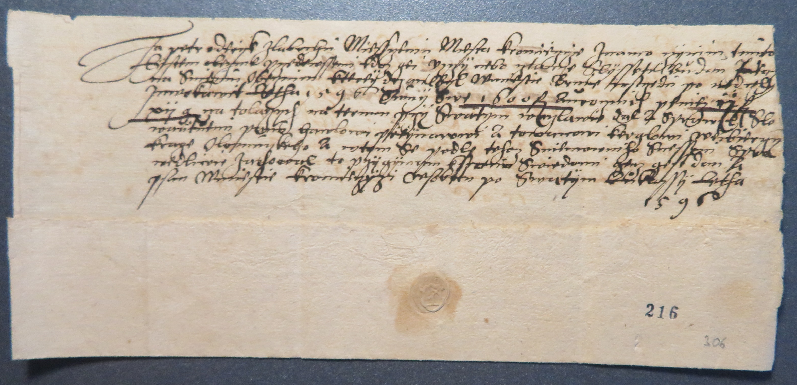
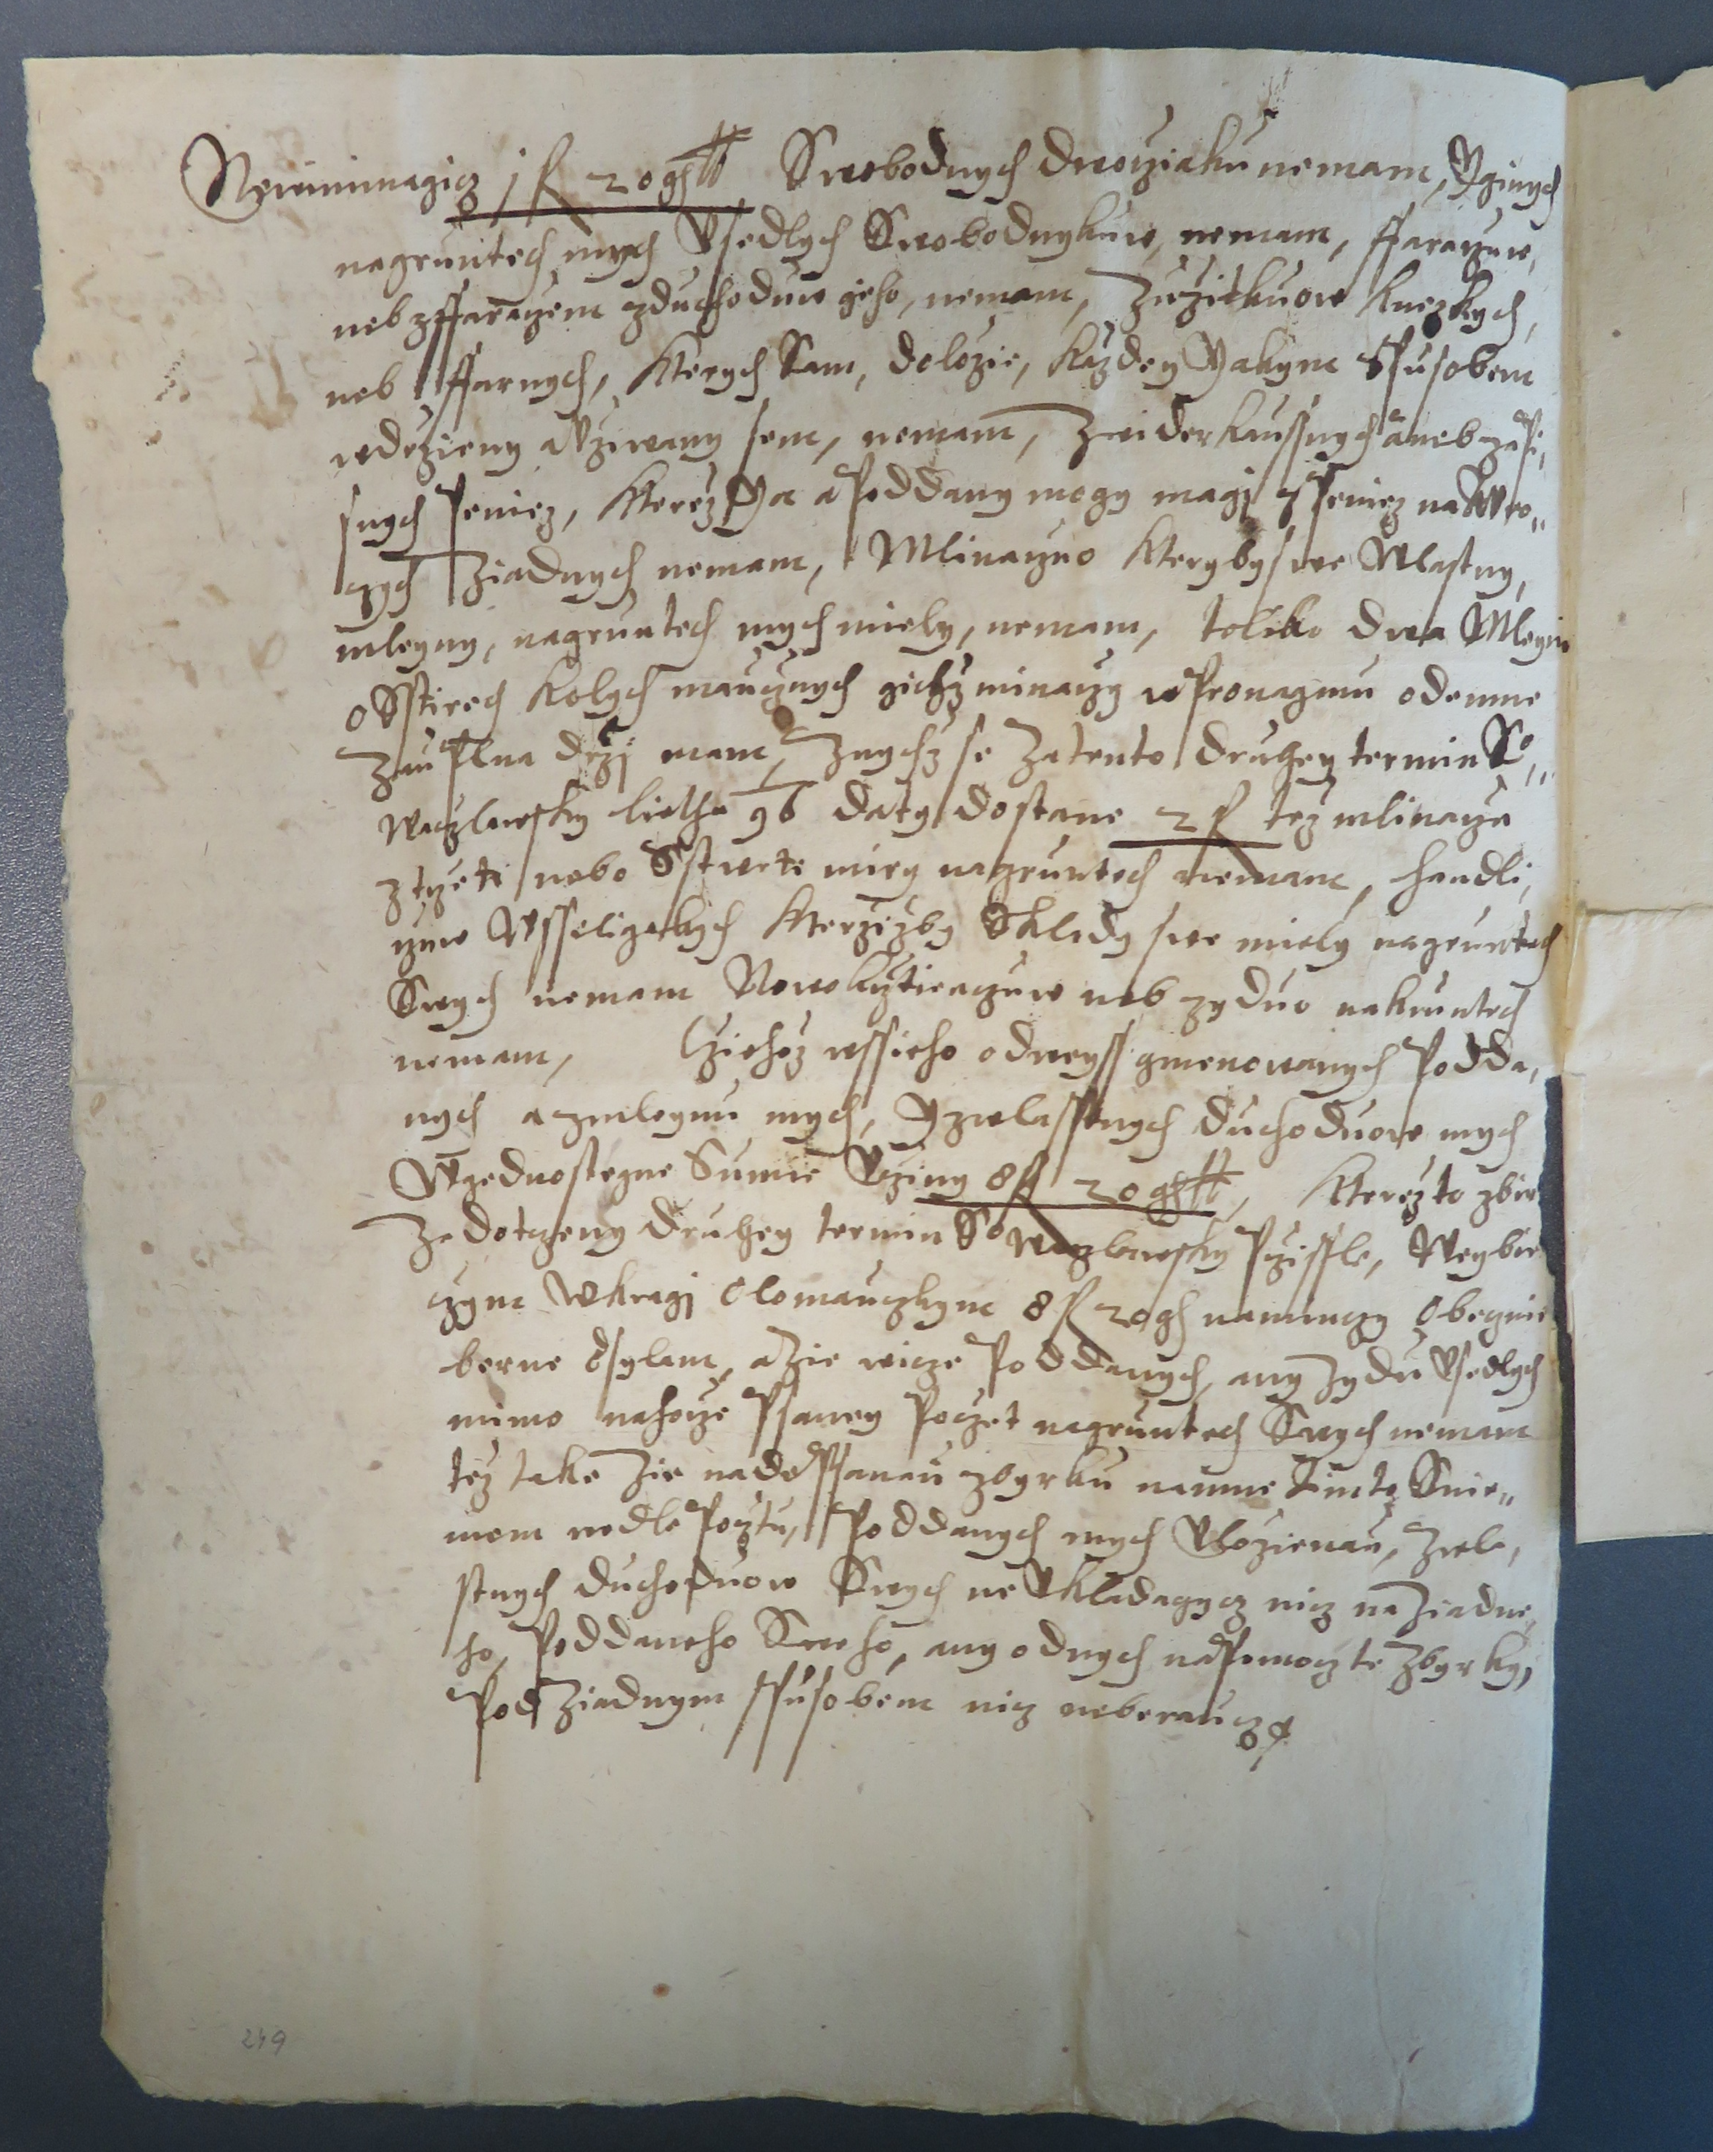
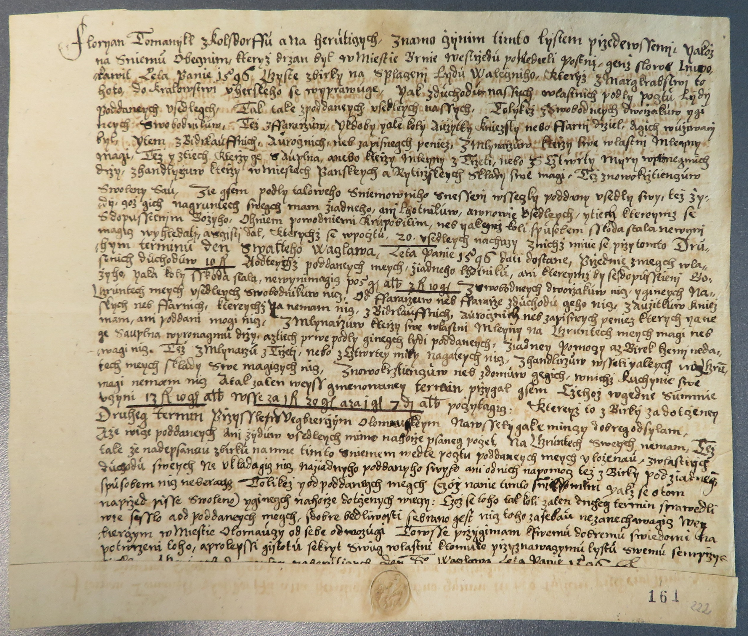
Formát

Slide 9
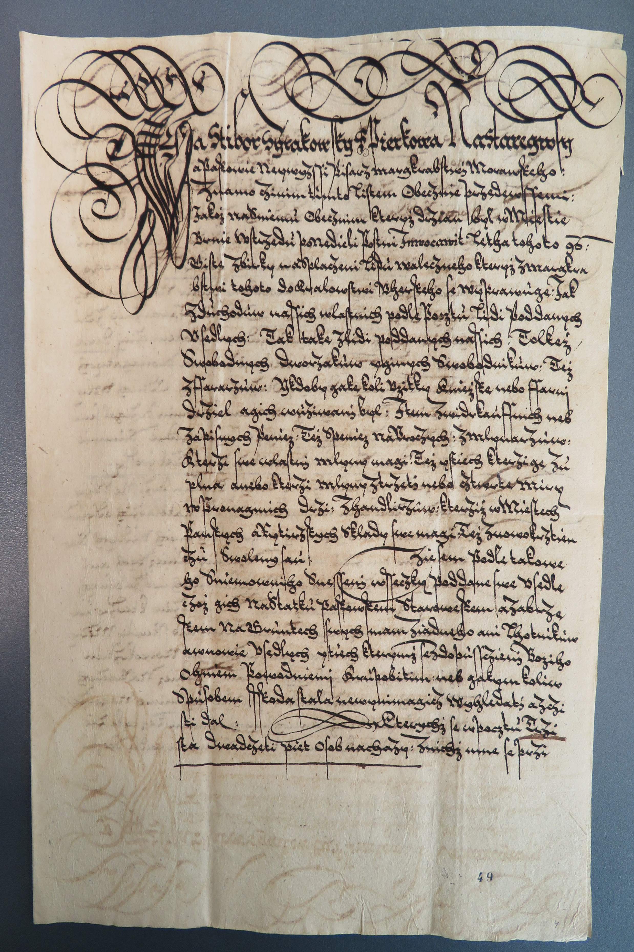
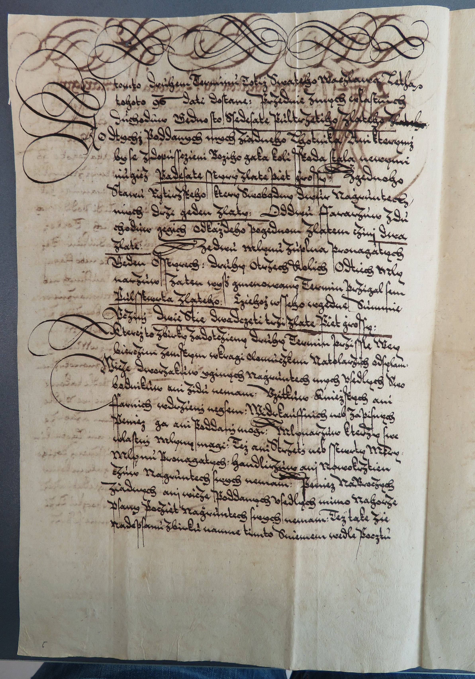
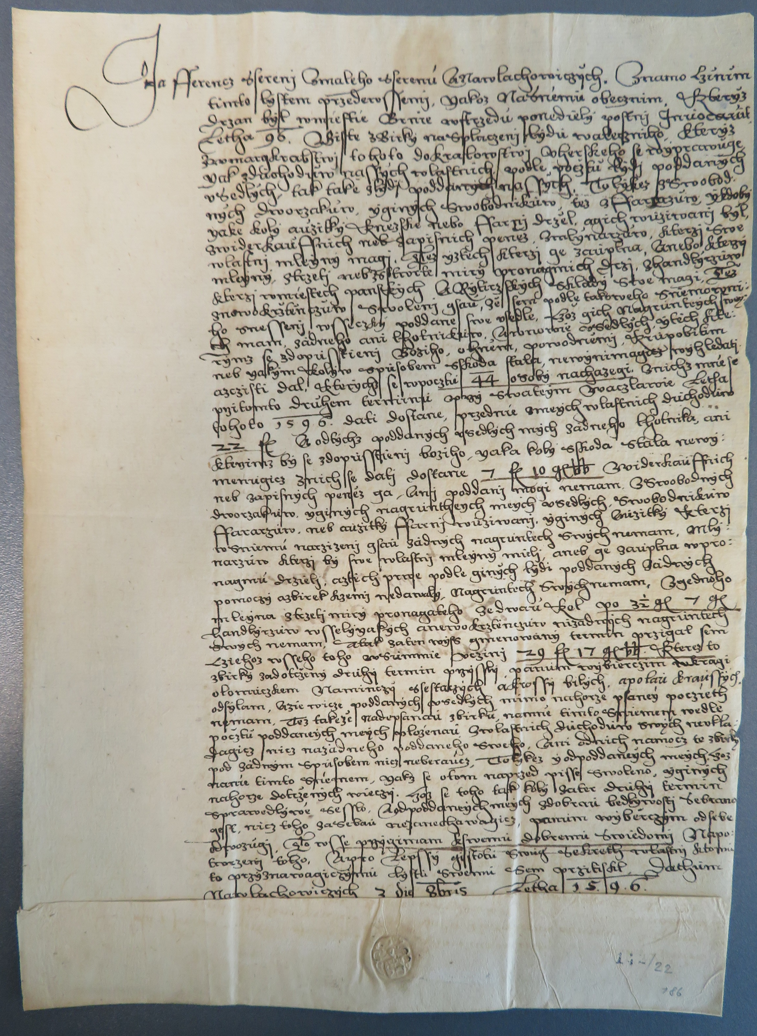
Písmo

Slide 10
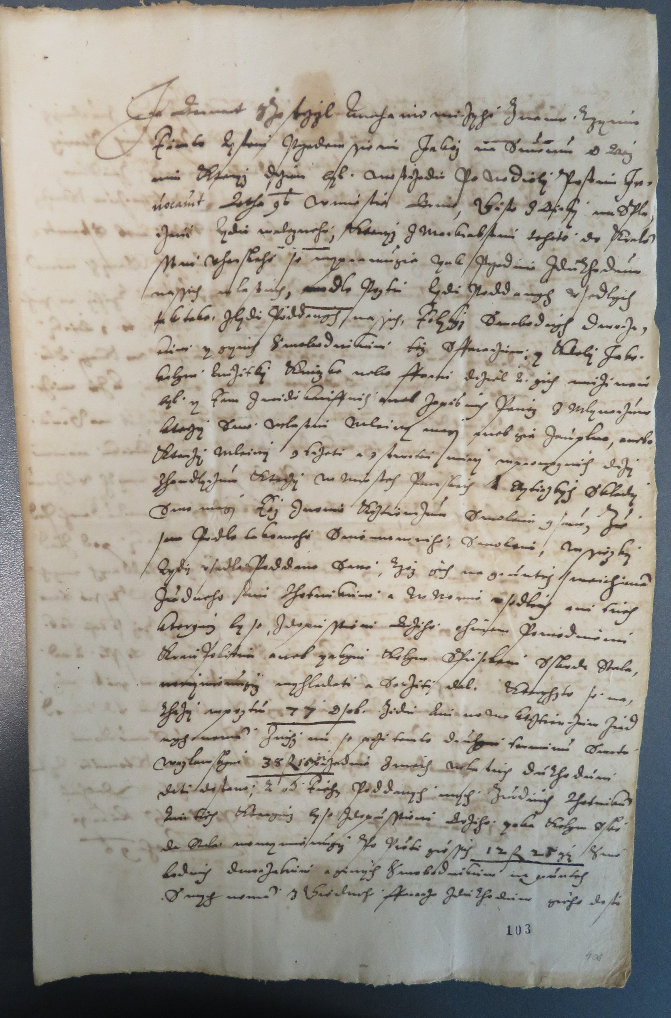
Písmo

Slide 11
Vybírání berní
Peníze vkládány po dílčích částkách do pytlíků, opatřených papírovými cedulkami s uvedením sumy
Uschovány v truhlách na radnici příslušného královského města
Po zaplacení vydána pod pečetí kvitance
Po zaplacení vyhotoveny přípisky na berních listech – regesty na rubní straně (jméno poplatníka, berní termín, odvedená suma, zdaněné položky, číslování, podtrhávání,…)
Restantníci
  Poplatníci, kteří odevzdali přiznávací berní list, ale samotnou berni neodevzdali
  Vysvětlení osvědčujícím listem
  Přiznávací listy ponechány v berním úřadě
  Upomínáni prostřednictvím zemských poslů

Slide 12
Berní rejstříky
Evidence včasných berních odvodů – v řádných lhůtách
Přehledy plnění berní povinnosti, týkající se určitého druhu berně za určitý termín na určitém teritoriu
Zápisy členěny podle stavu poplatníků
Evidovaná jednotka = poplatník/panství

Slide 13
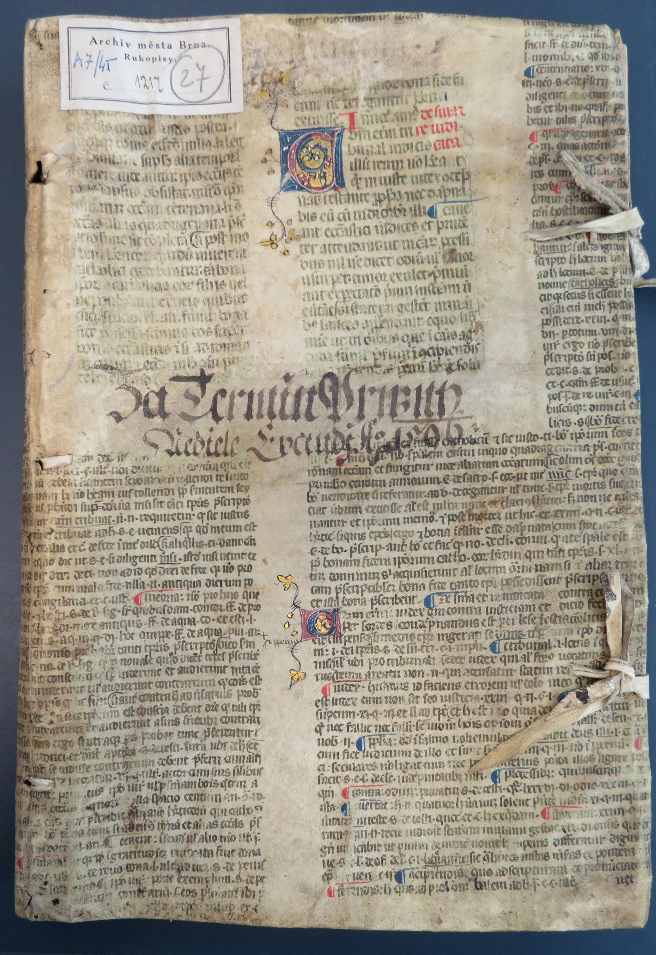
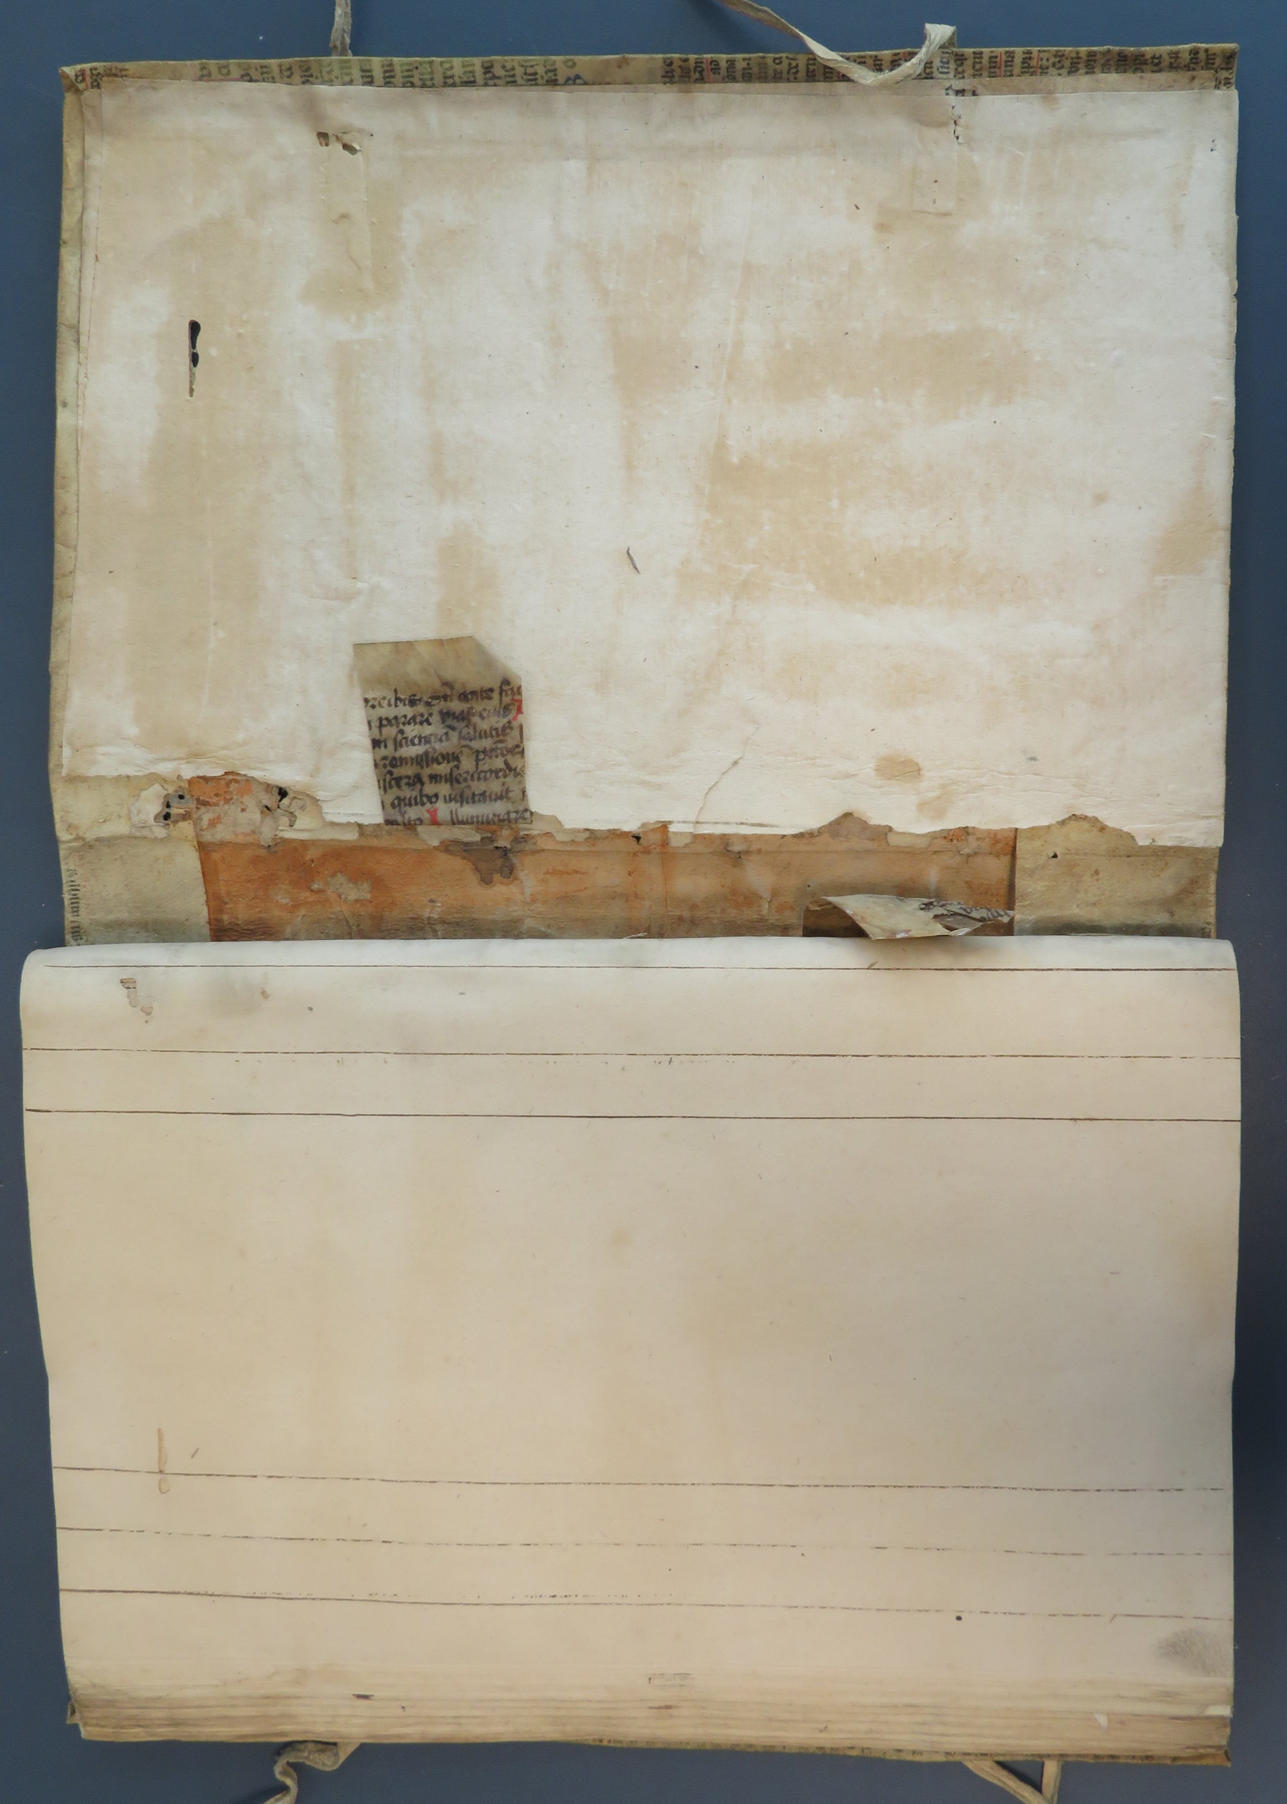
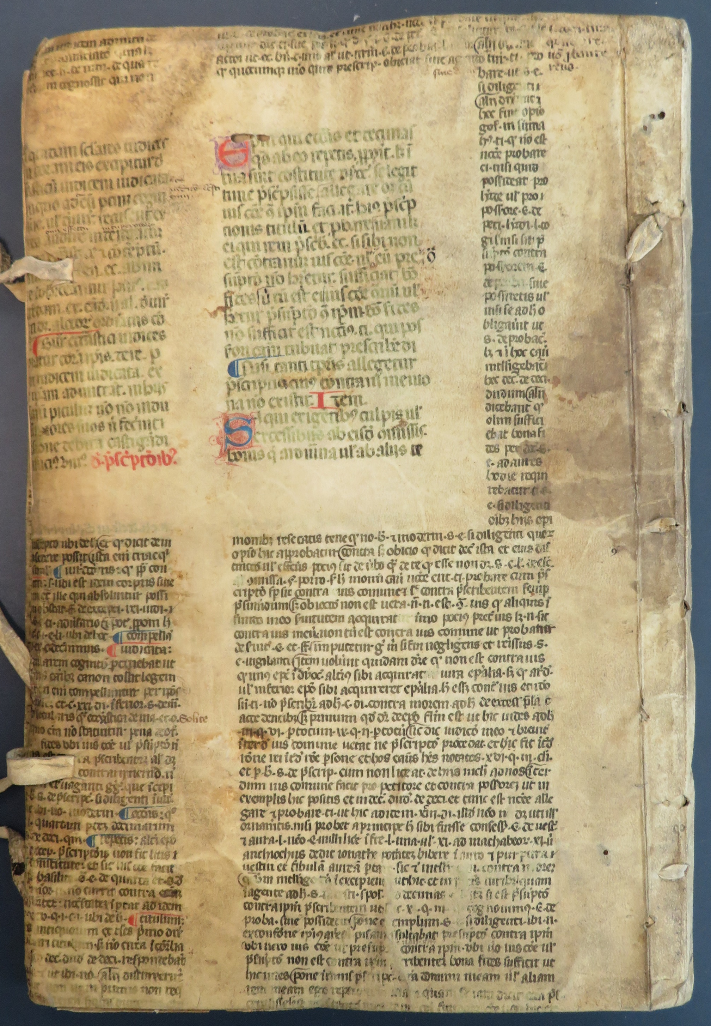

Slide 14
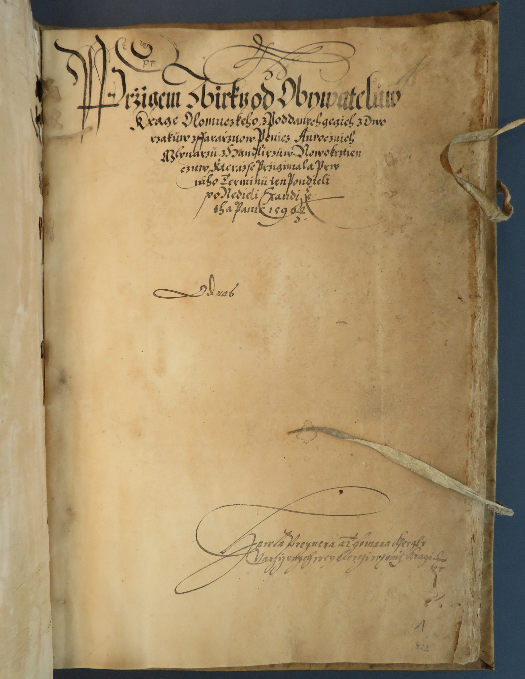
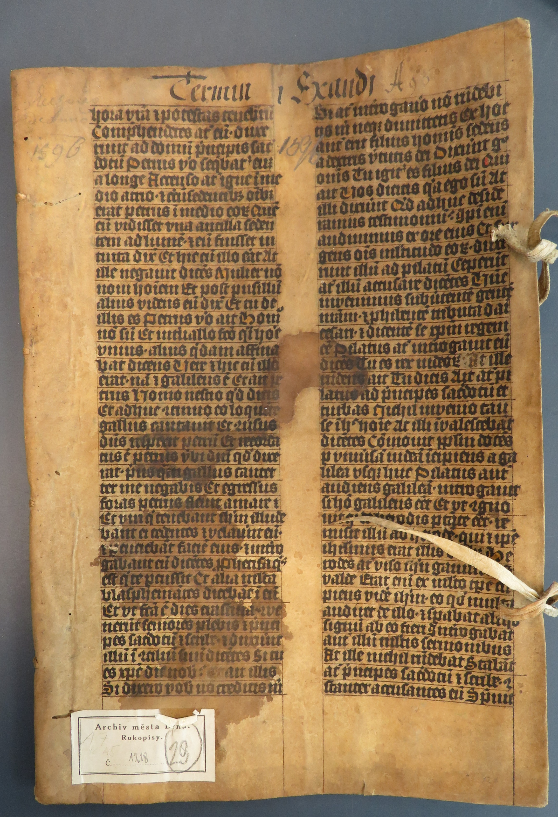
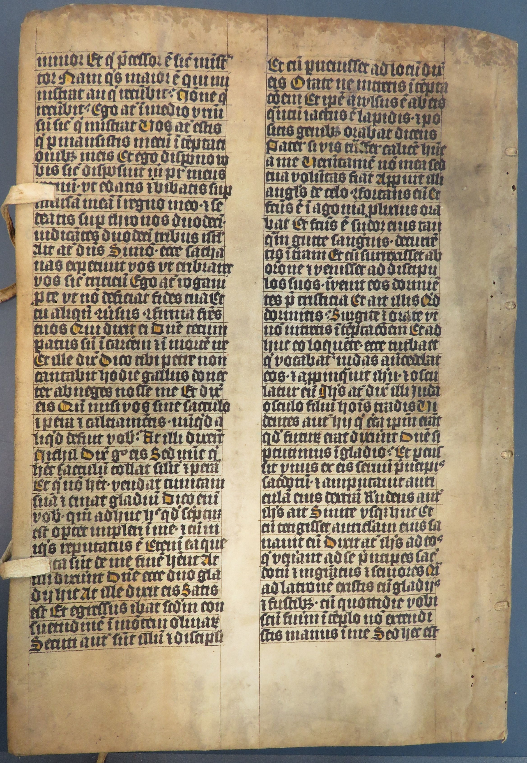

Slide 15
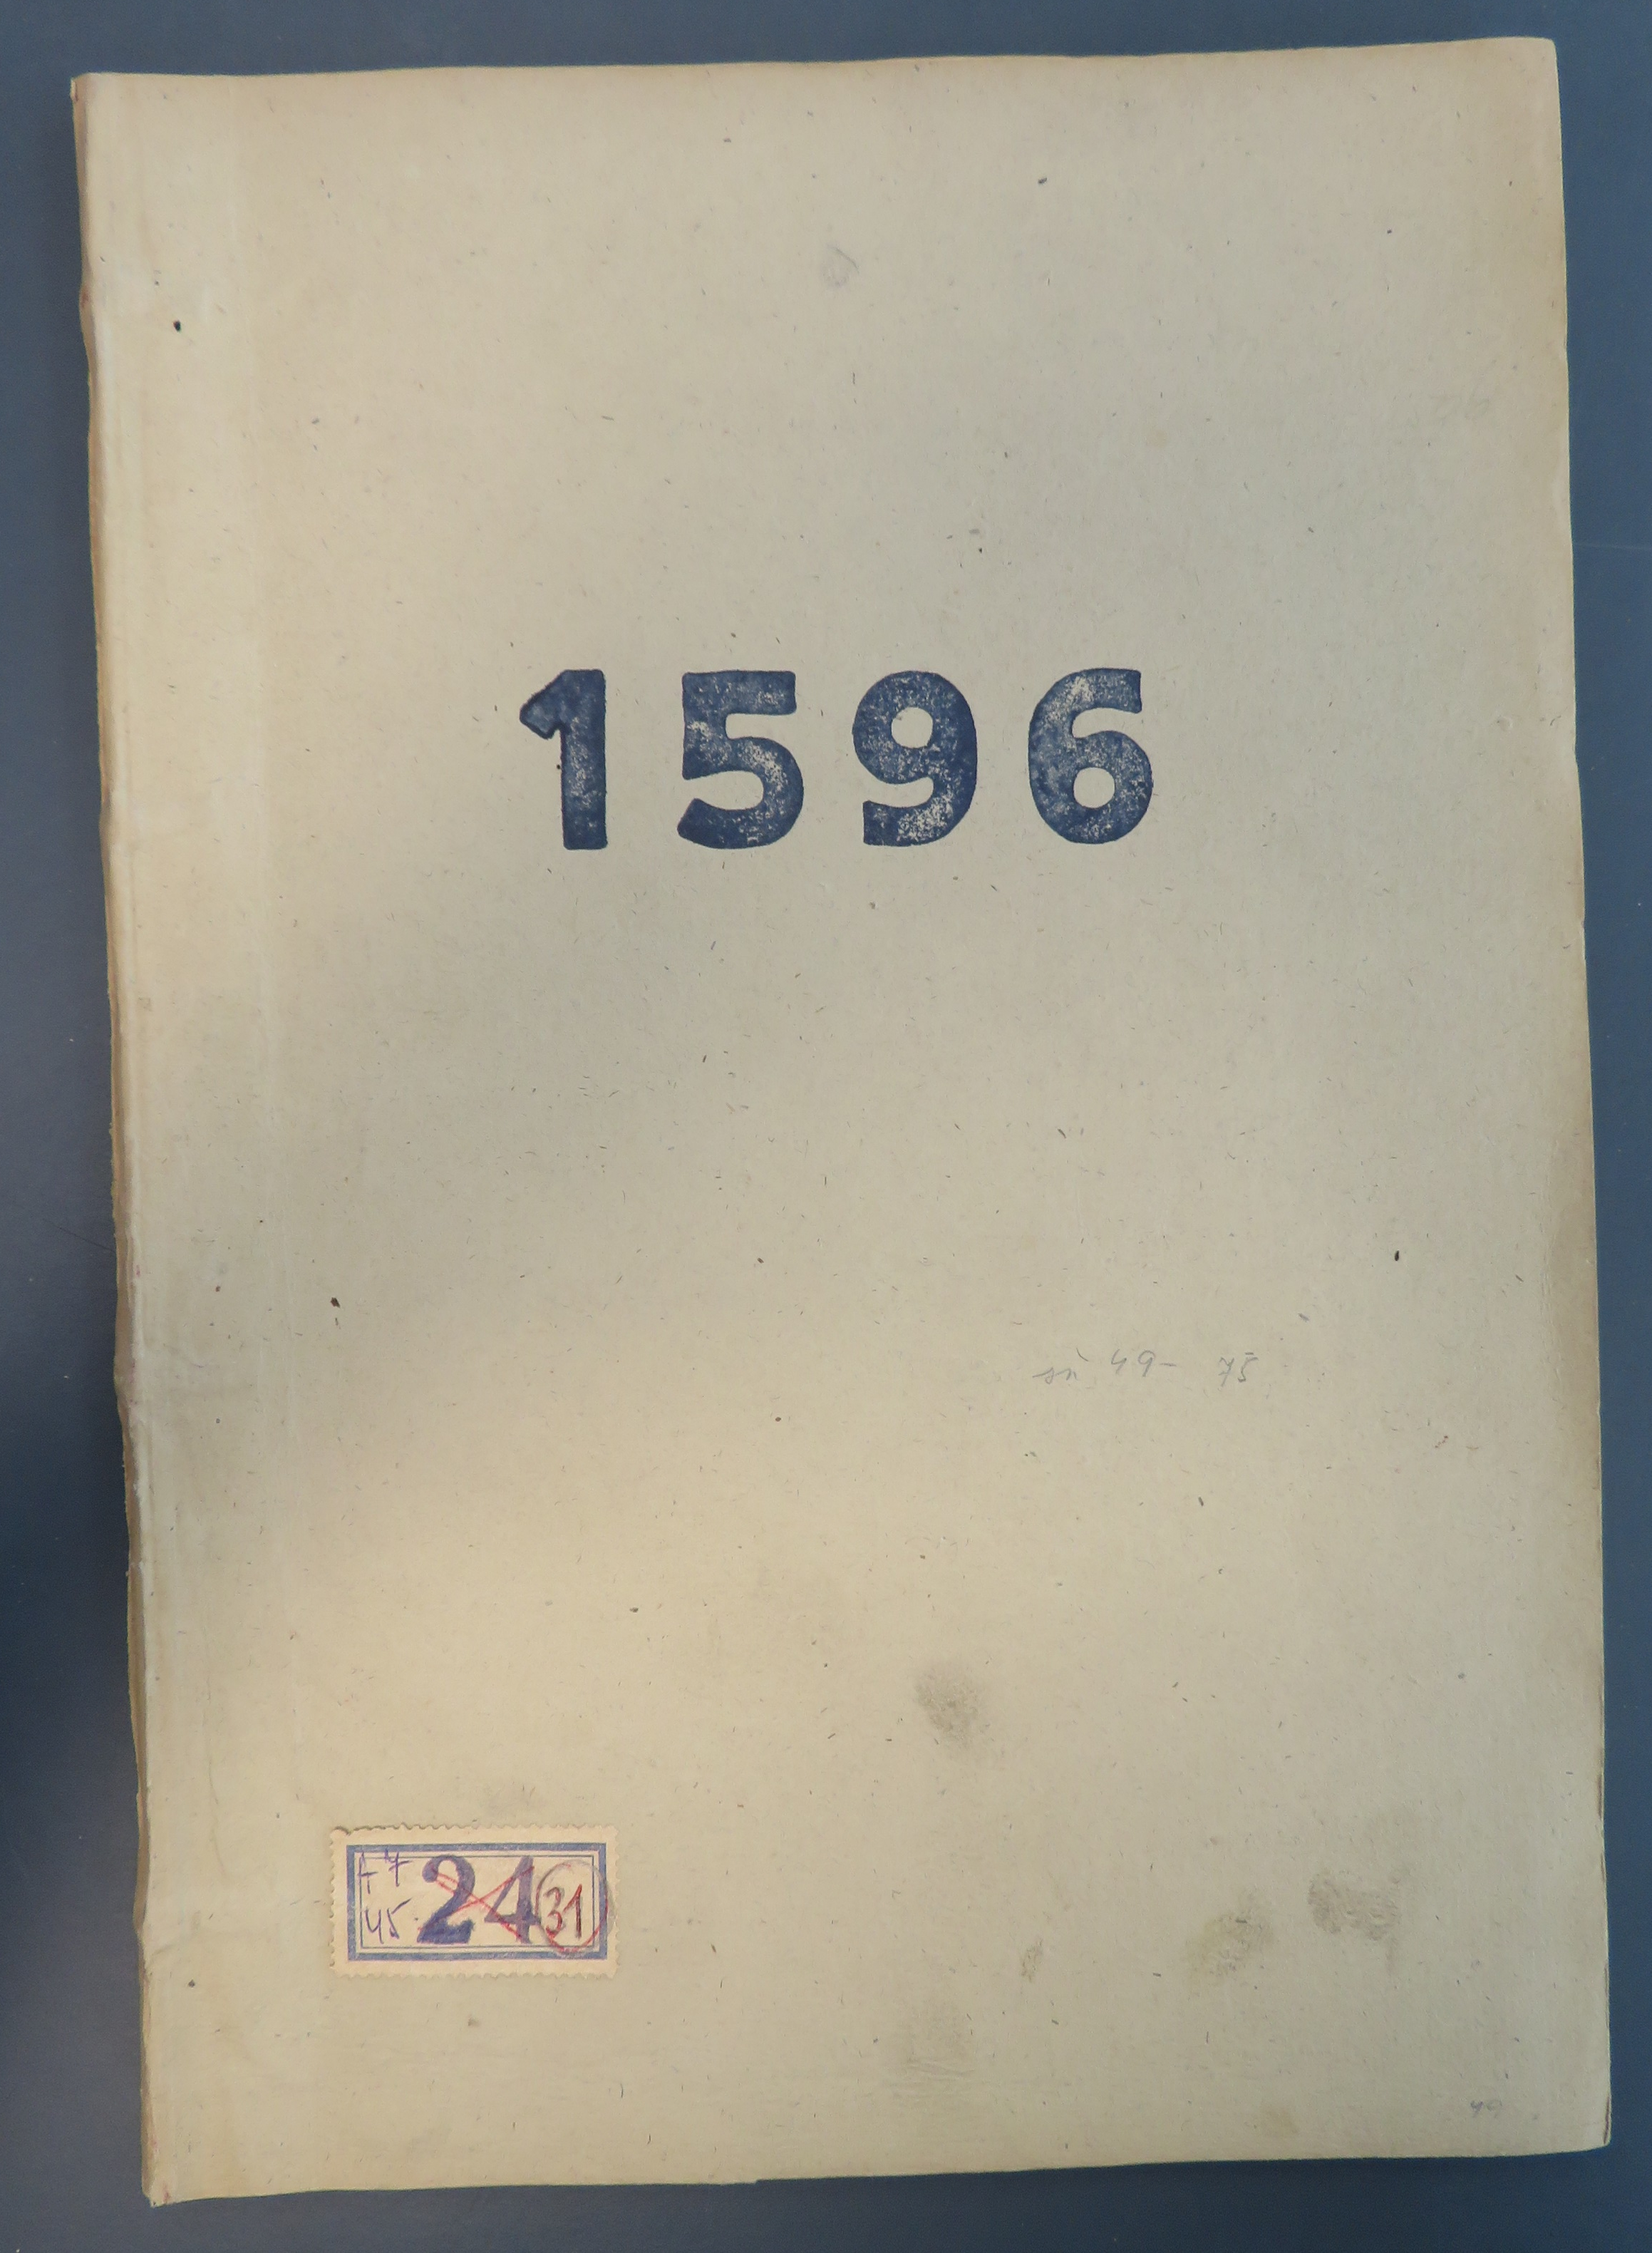
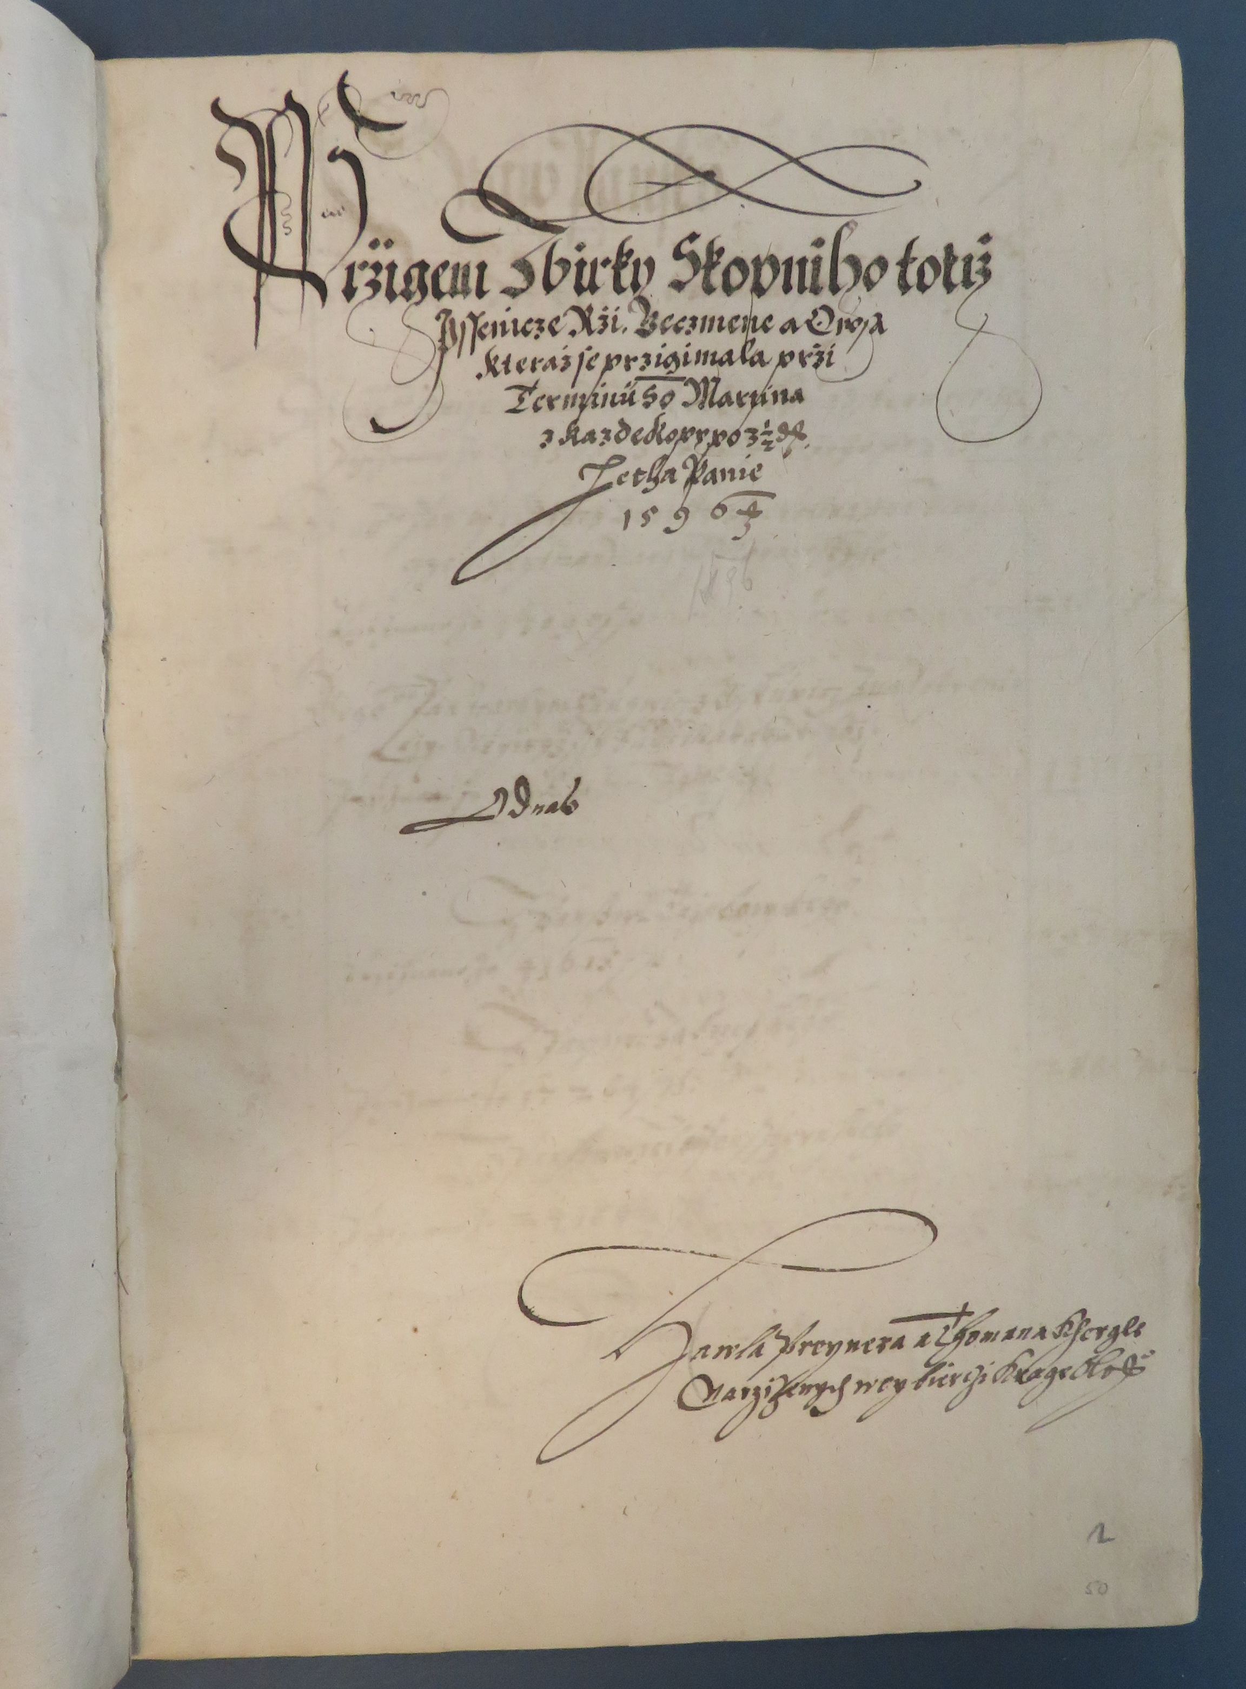


Slide 16
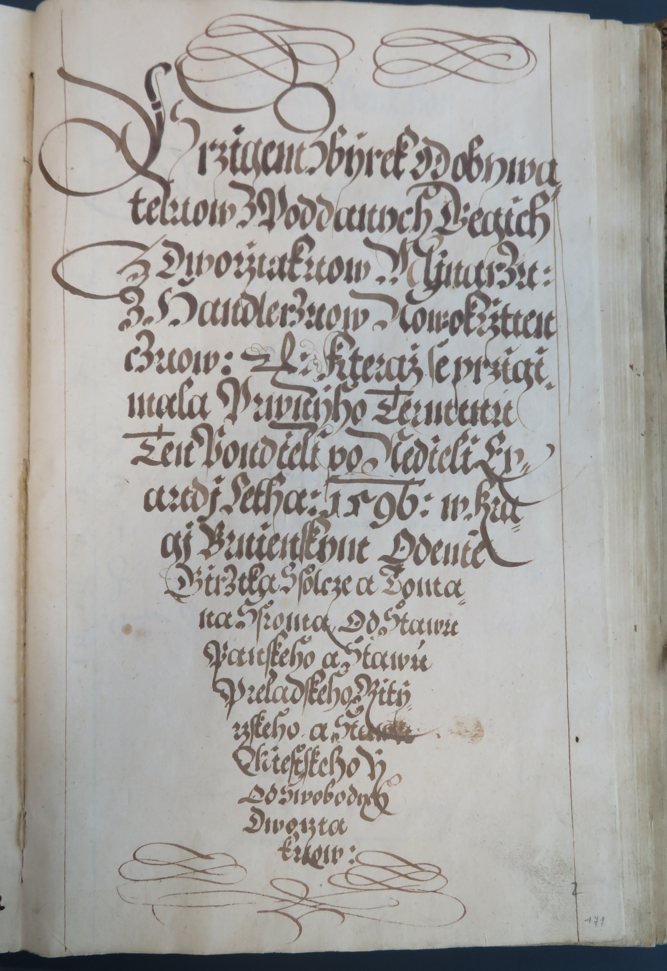
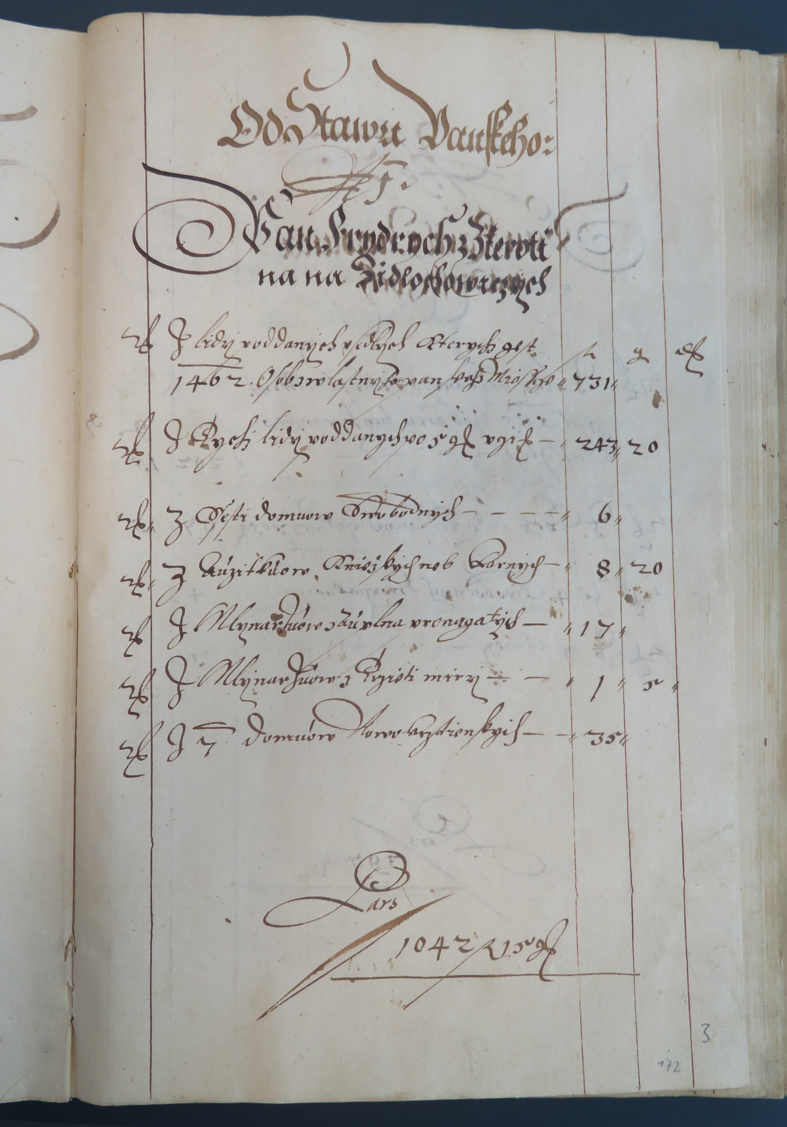
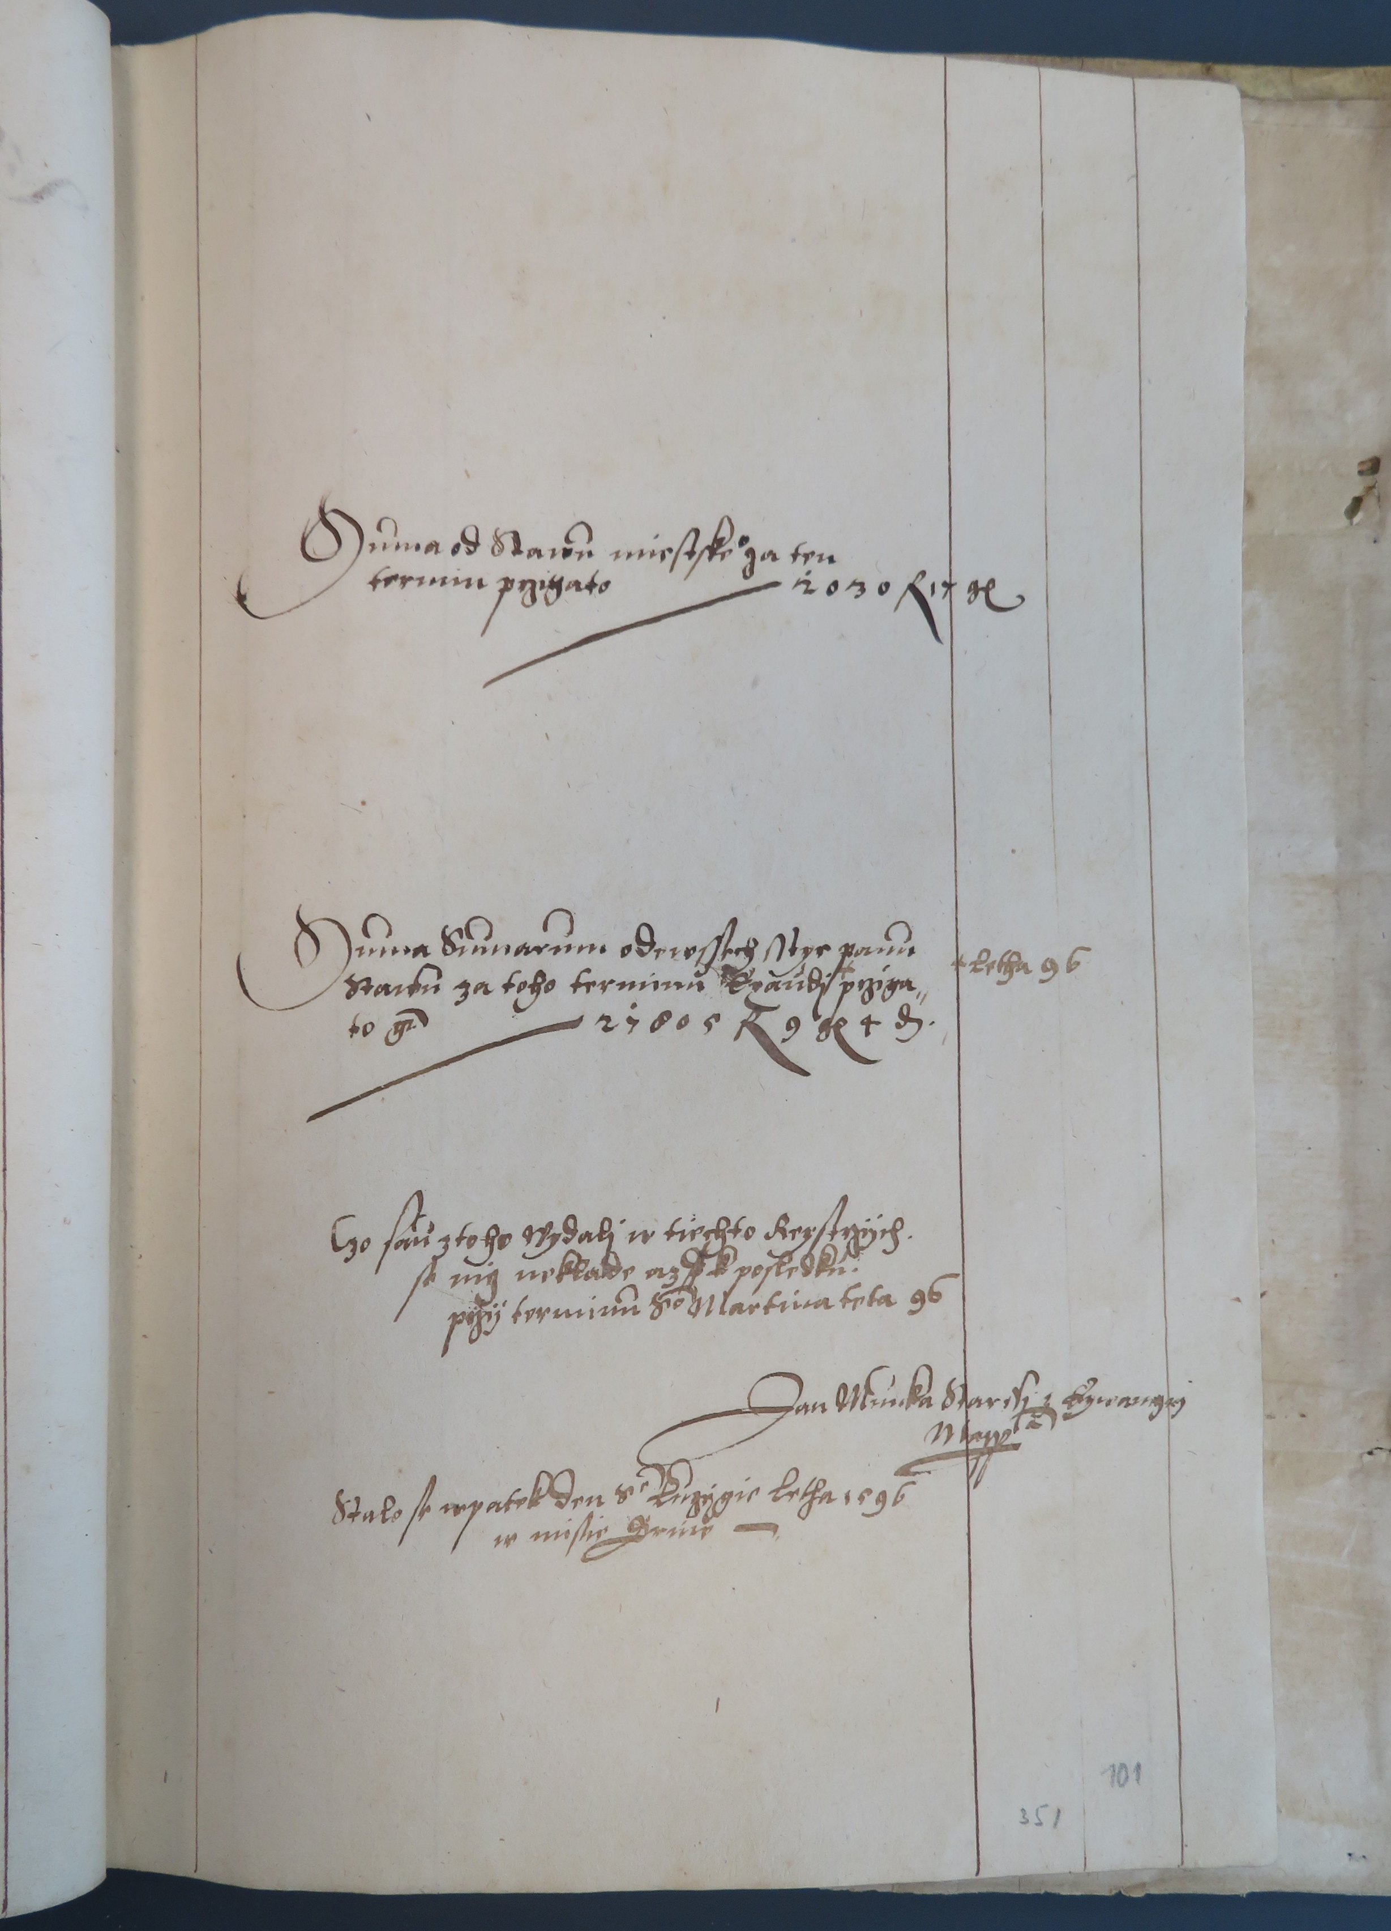

Slide 17
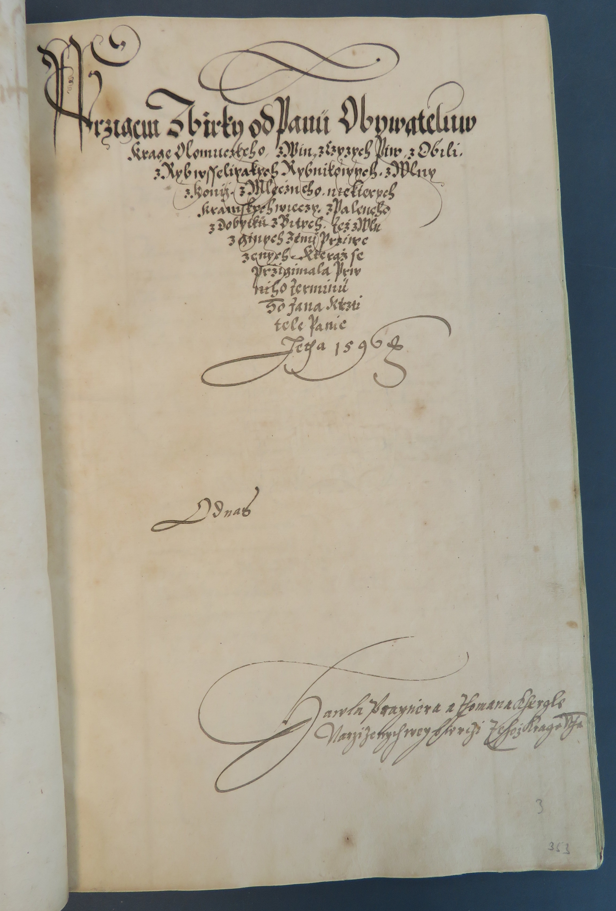
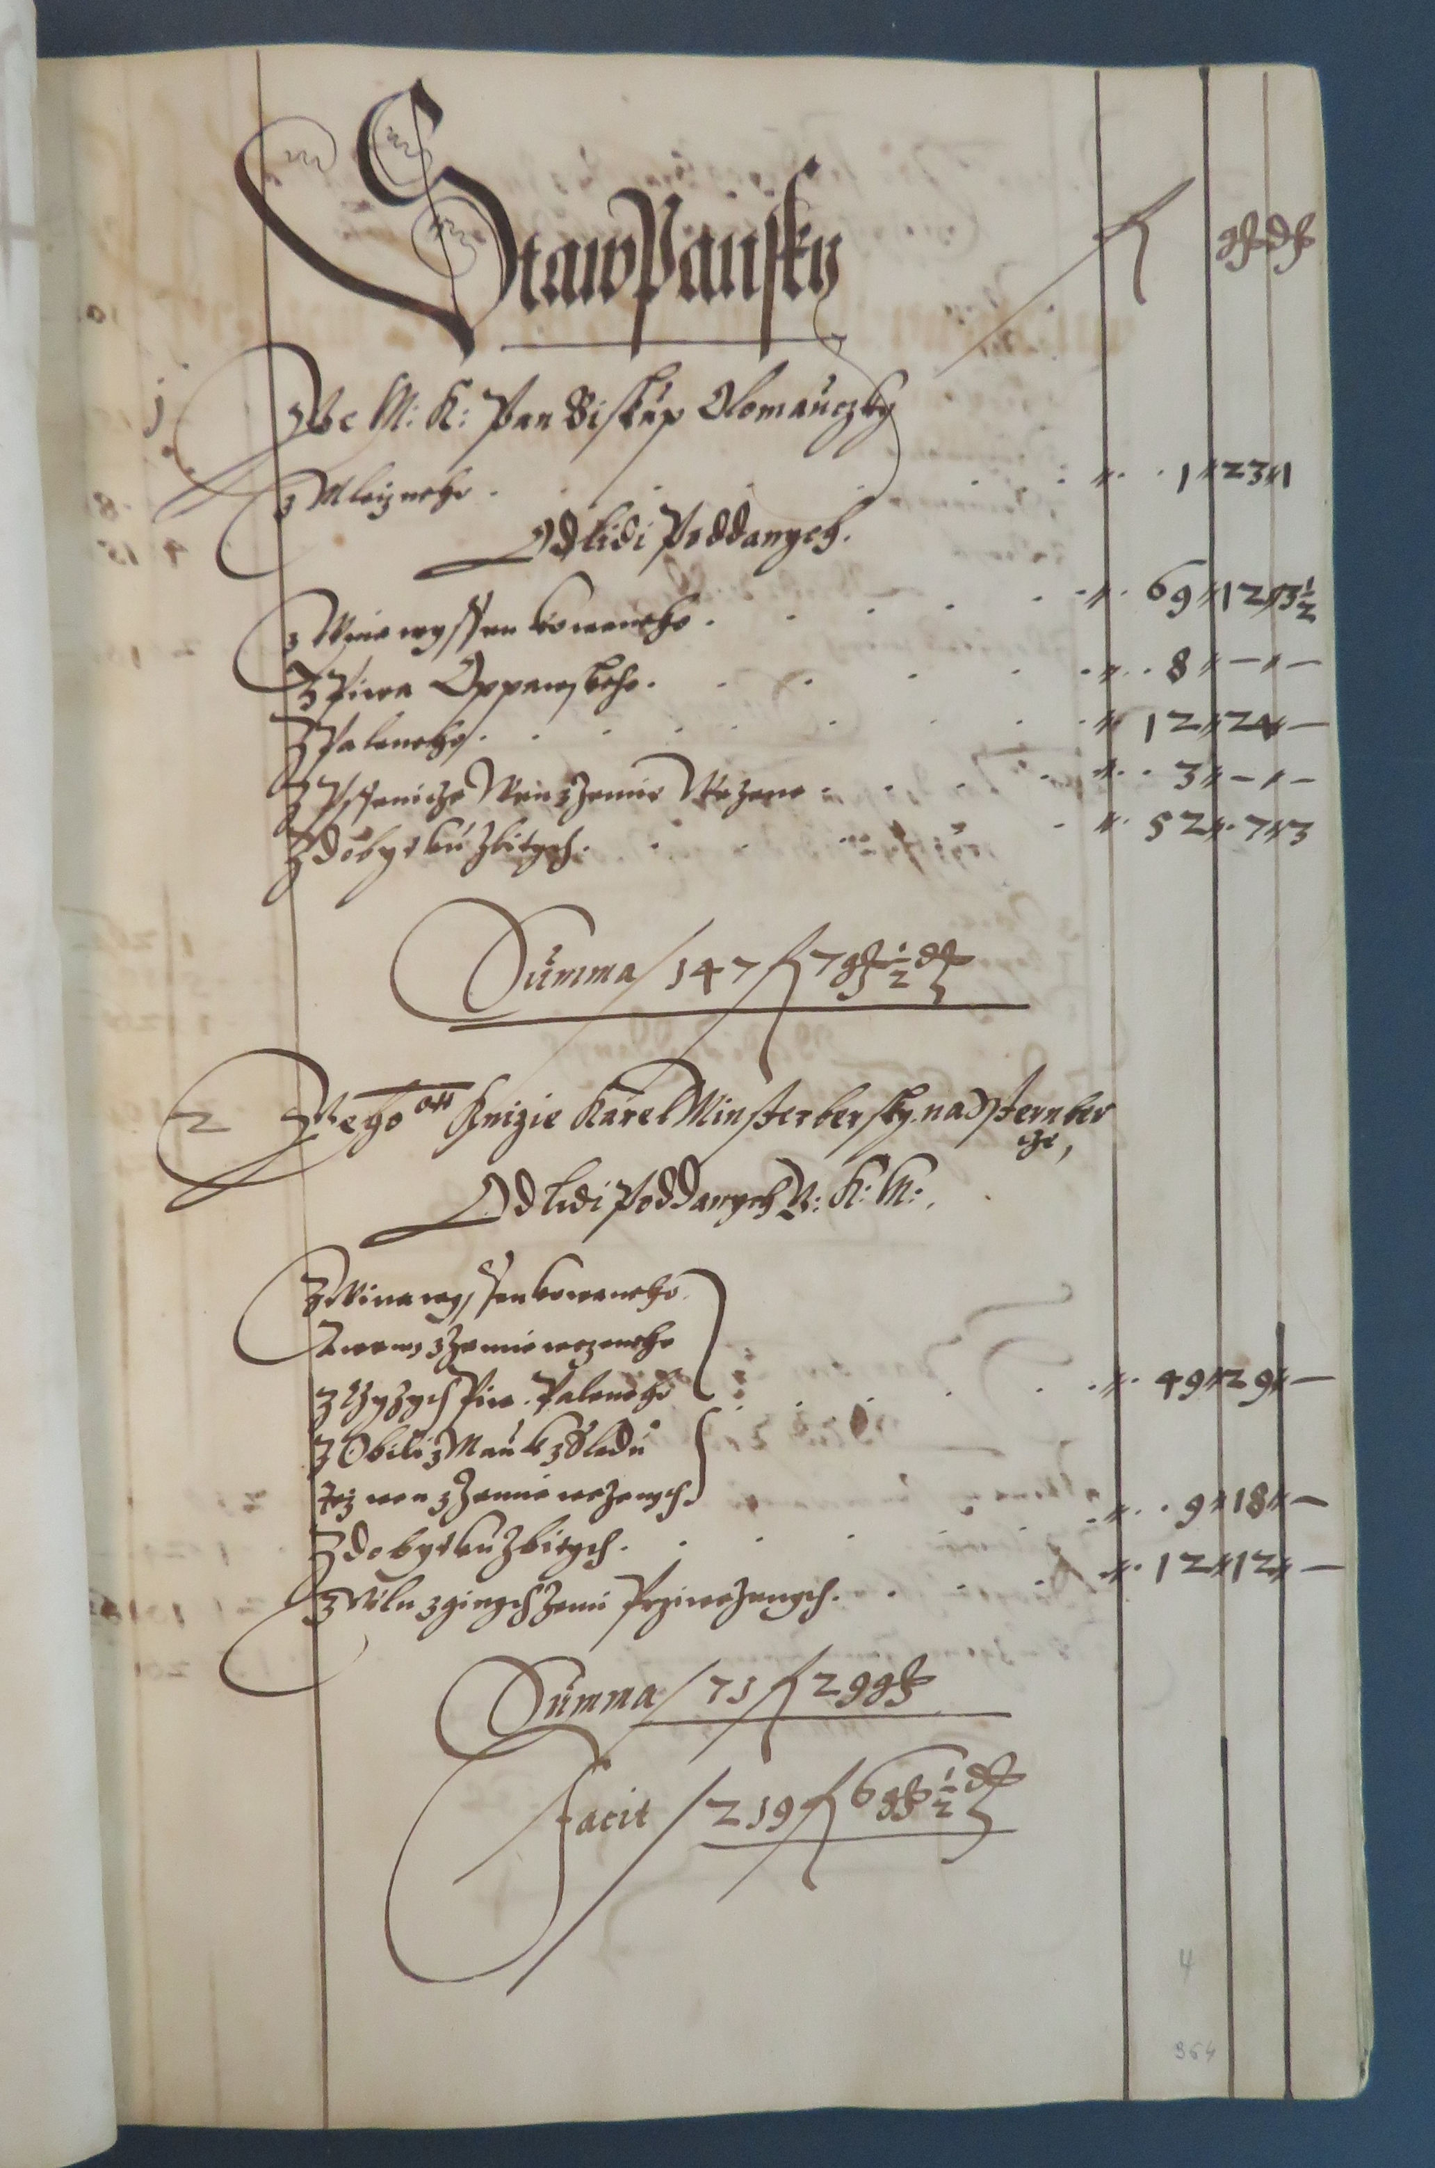
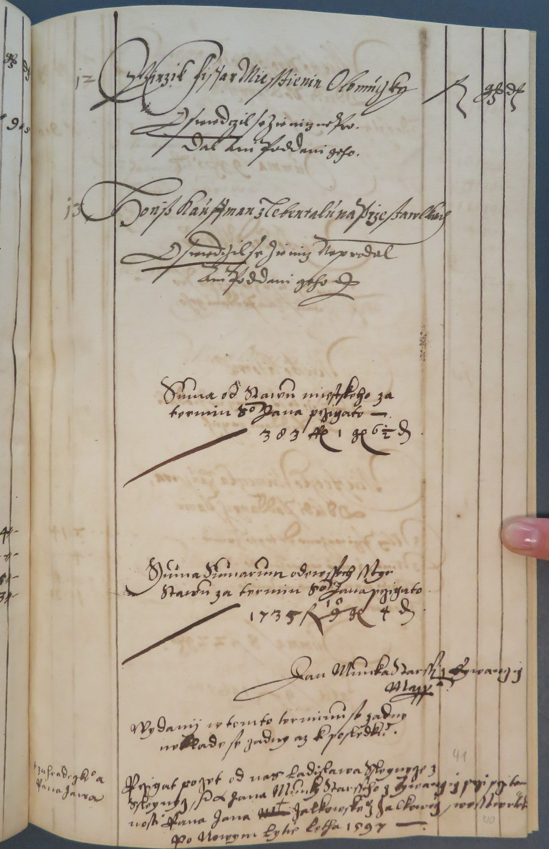

Slide 18
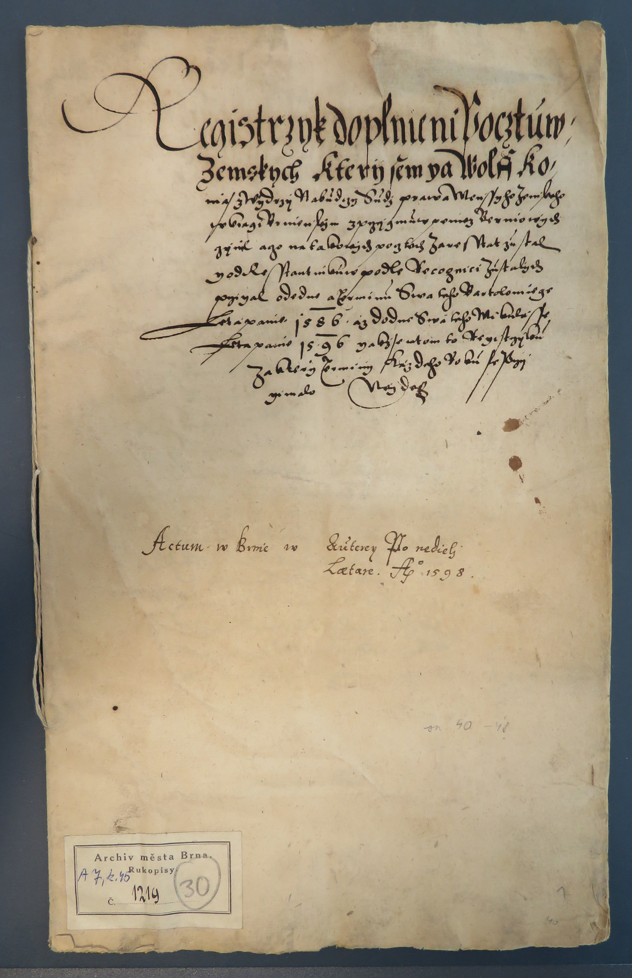
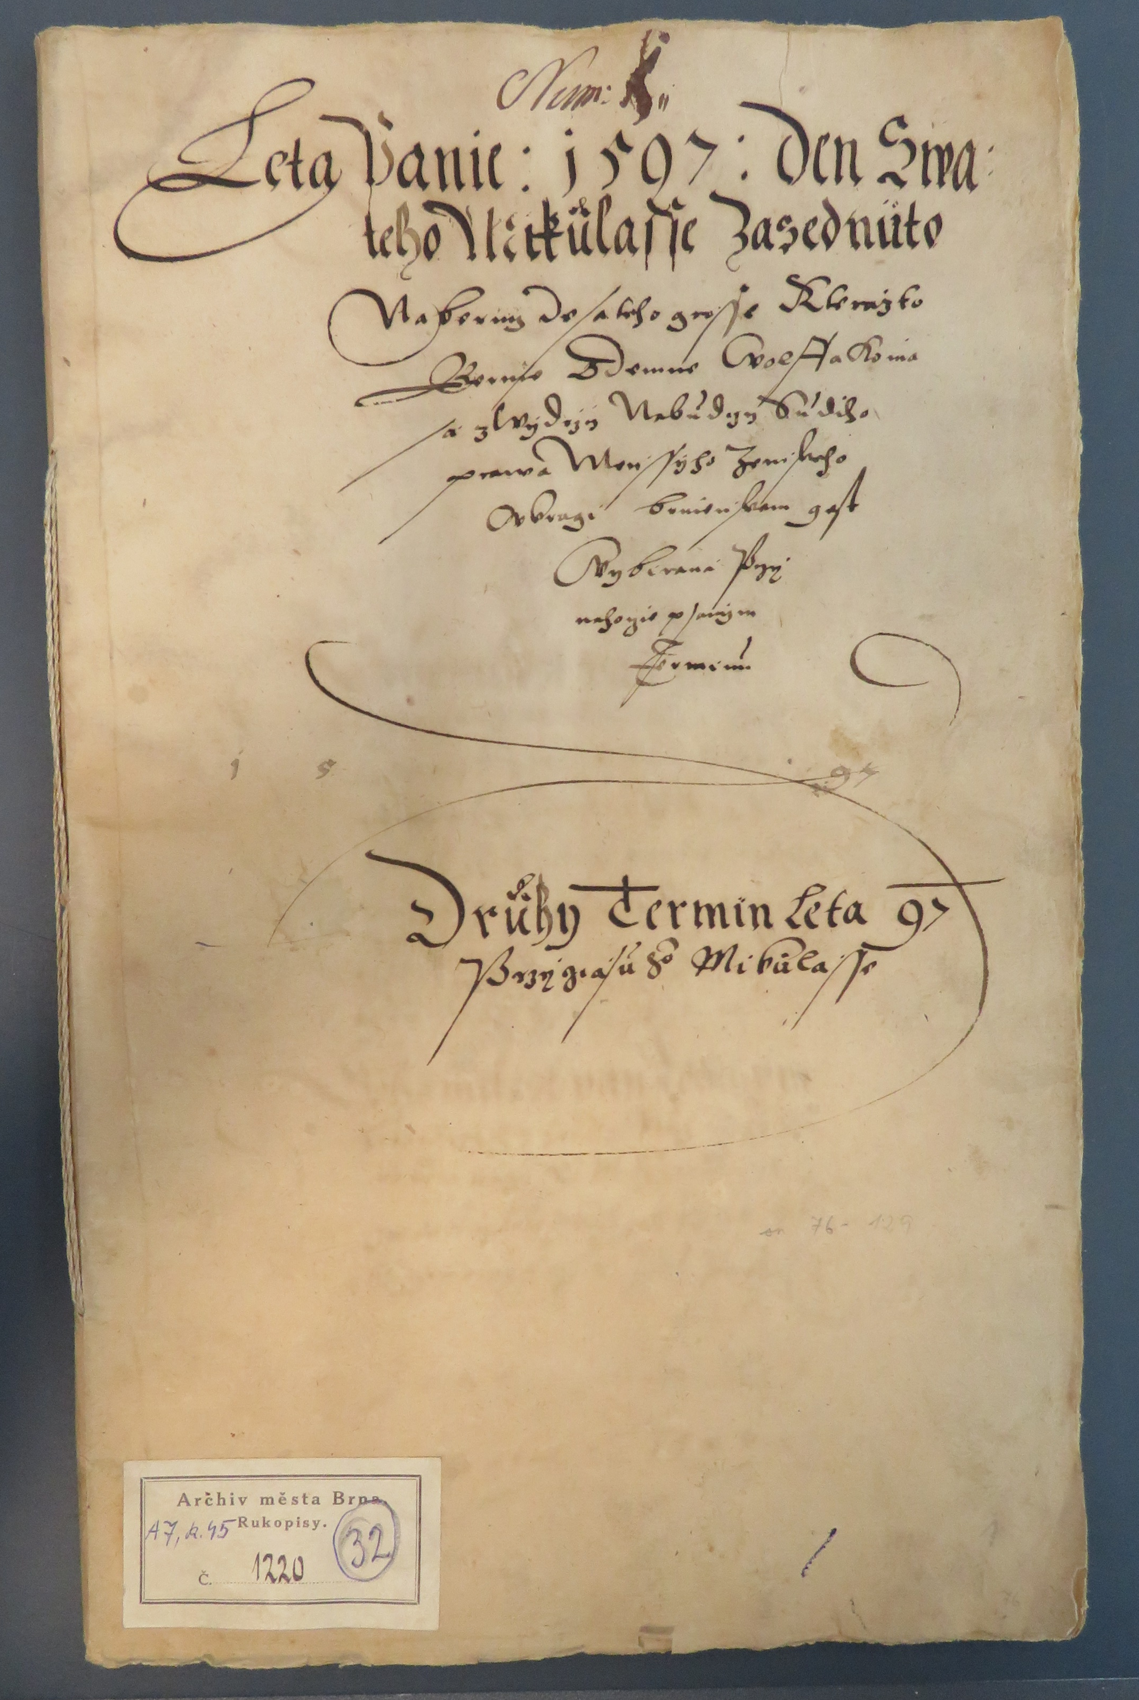

Slide 19
Soupis vydání
Výdajové položky
  Vydání za vybavení a zabezpečení chodu berního úřadu – odměny výběrčích, pomocných kancelářských sil, kancelářské potřeby,…
  Výplaty berních peněz příjemcům
    Moravský podkomoří – finance na chod dvoru (konkrétní částku/zbytek po vyplacení ostatním)
    Nejvyšší zemští úředníci – moravský zemský hejtman, zemí placeni důstojníci,…
    Zemský lékař, hodinář, zemští poslové,…
    Panovníkovi věřitelé
Převzetí hotovosti příjemci stvrzovali kvitancemi
Přehled výdajových položek
  V příslušném berním rejstříku za příjmovými zápisy
  Mimo berní rejstřík
Skládání účtů před osobami pověřenými od stavů či panovníkem – komisaři
  Závěrečný zápis – vyčíslení zůstatku, příjemce zůstatku, datace vyúčtování, podpis komisaře

Slide 20
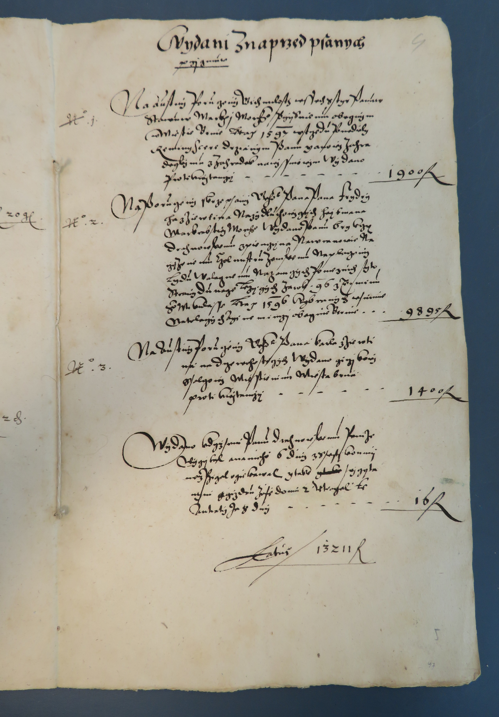
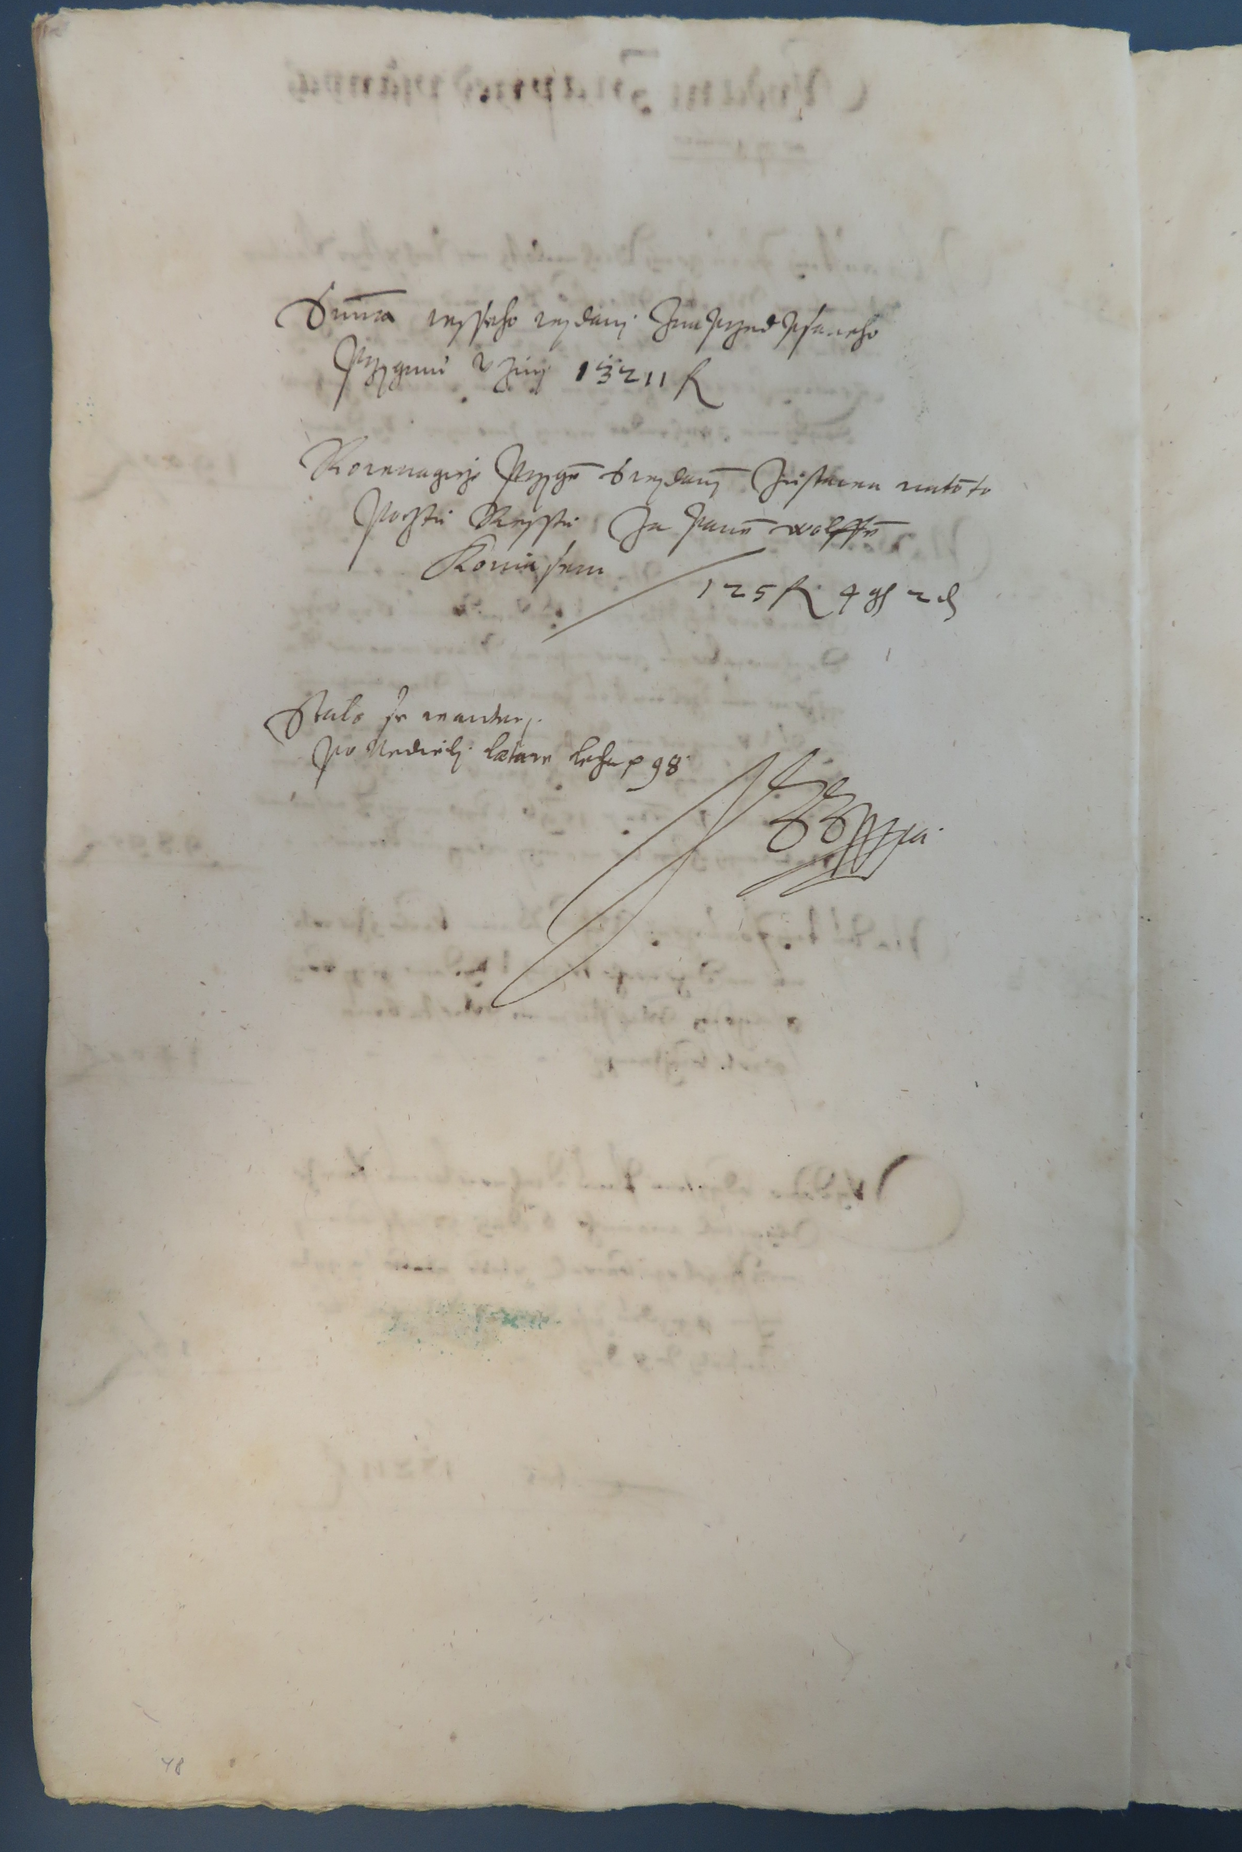

Slide 21
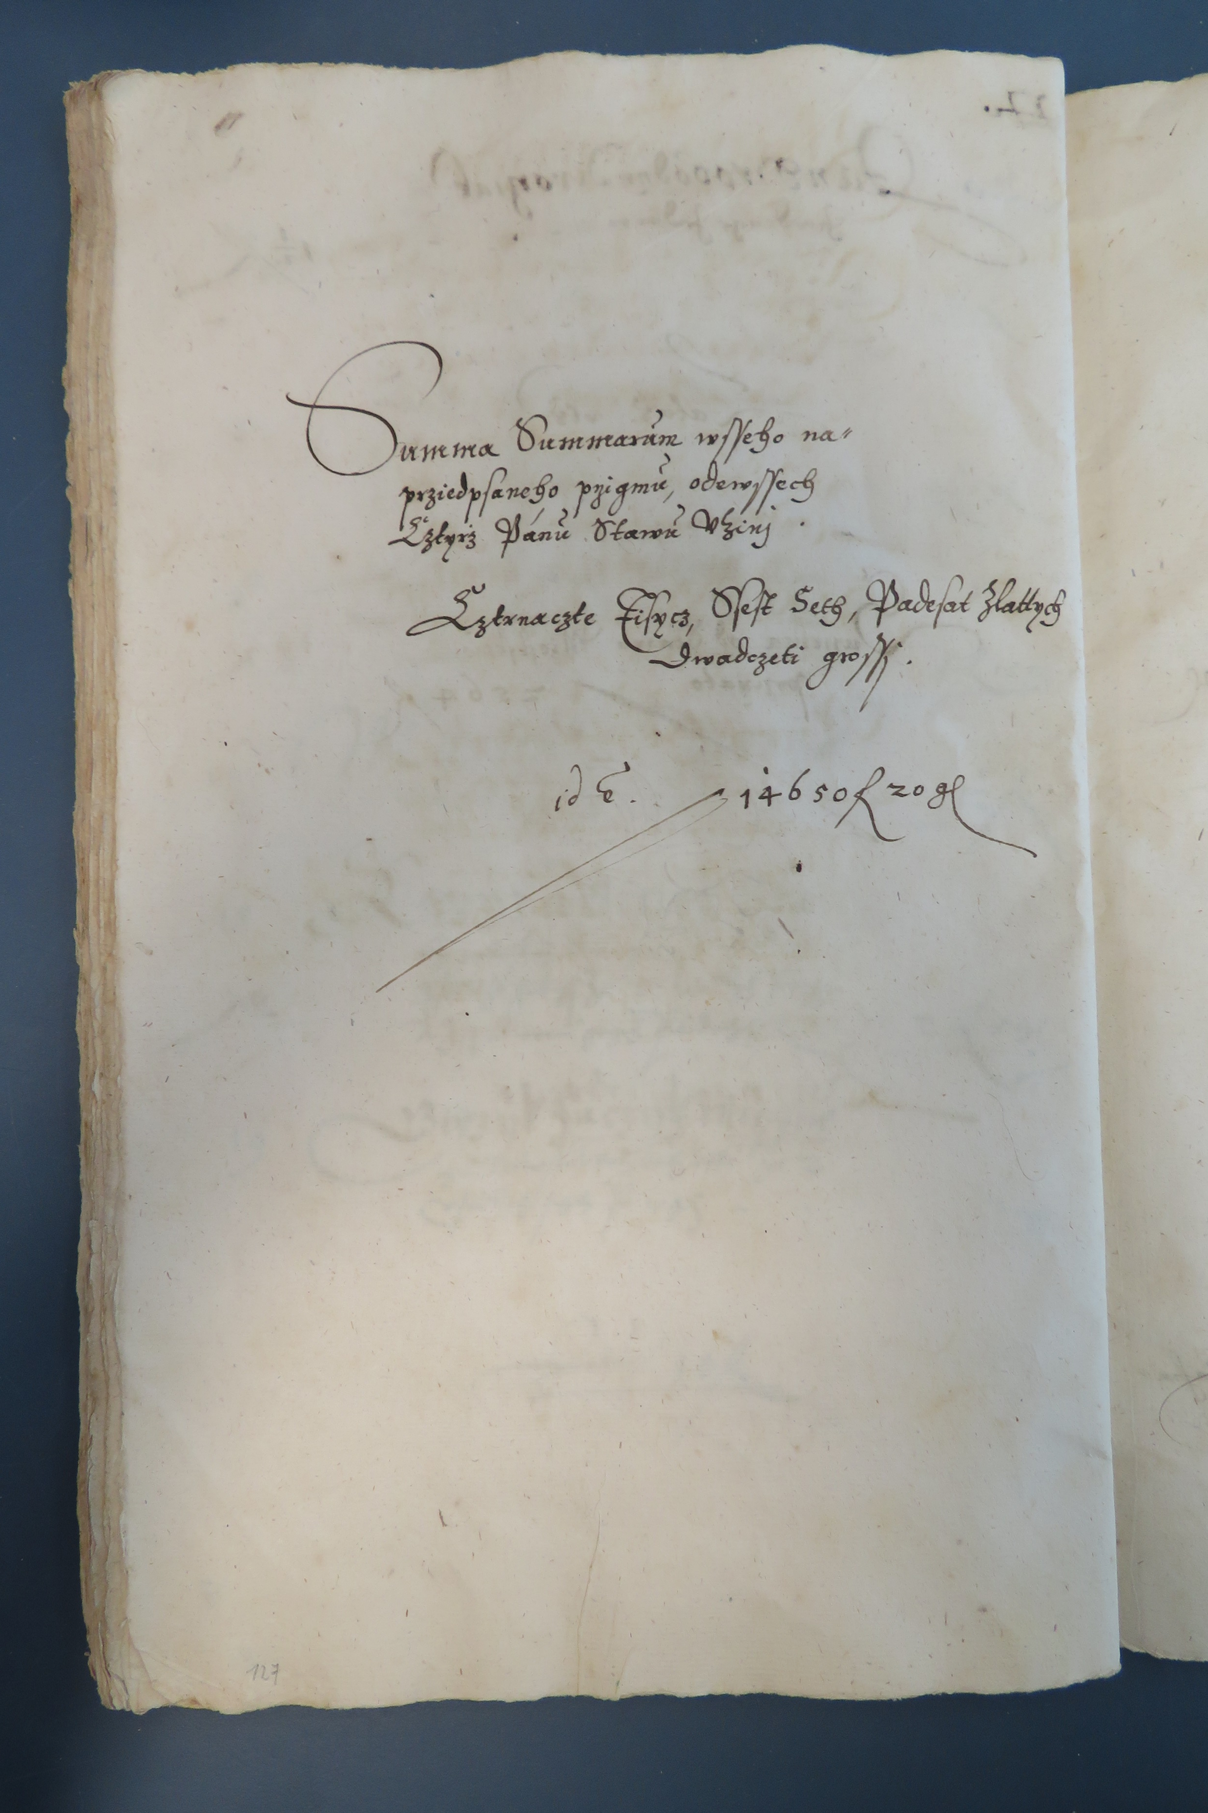
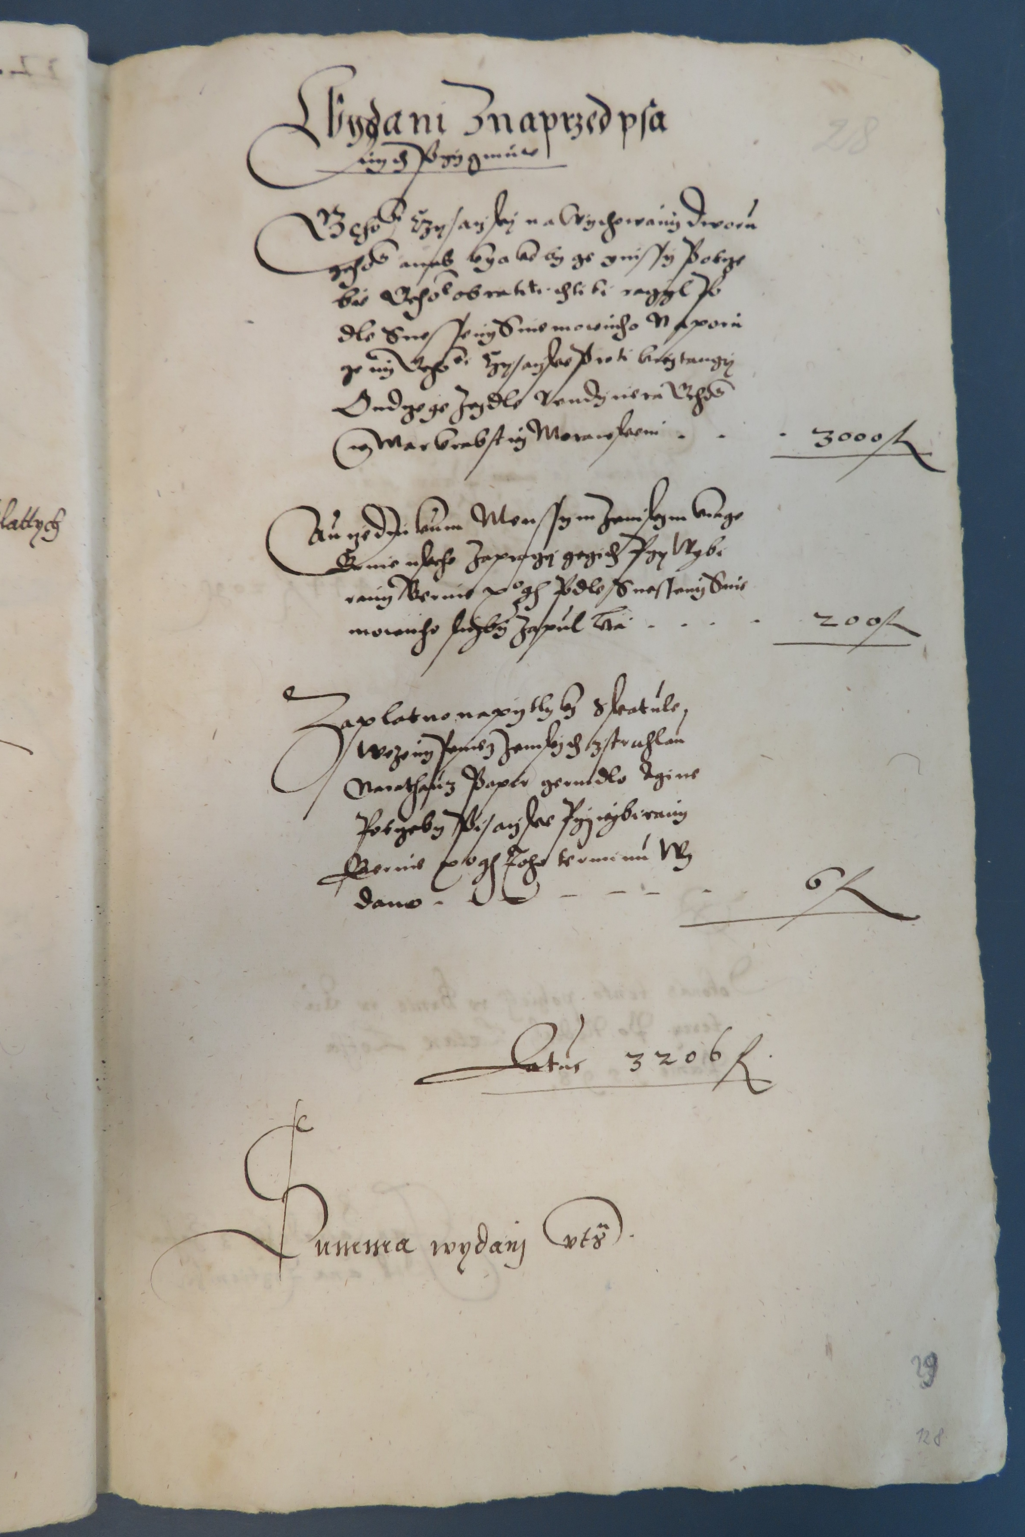
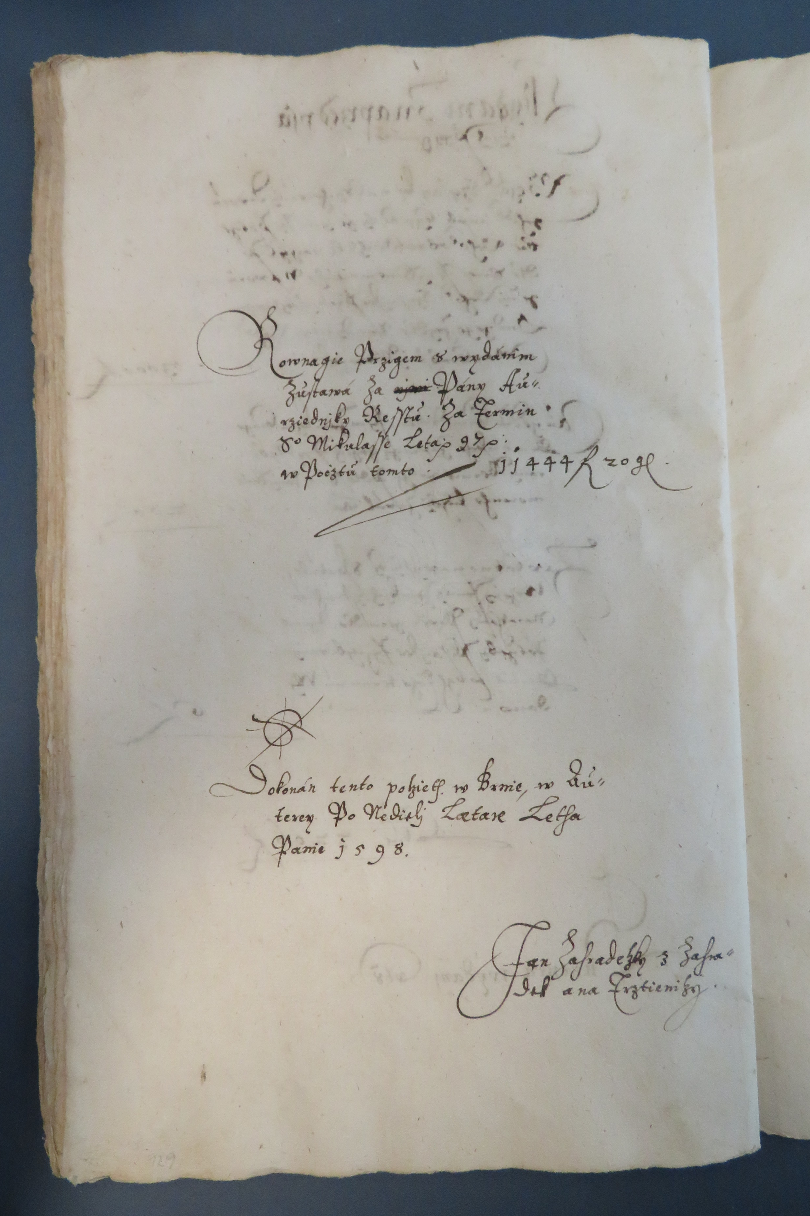

Slide 22
Příjemci berních peněz
Podkomoří = zeměpanský výběrčí
  Přebíral část peněz od berních úřadů, která byla určena pro císařský dvůr
    Výnos posudného – vybíral přímo (do r. 1599)
    Zvláštní městská berně královských a komorních měst
  Obsazován z řad vyšší, či nižší šlechty
  Pokyny přijímá od české kanceláře/dvorské komory
Rentmistrovský úřad
  Zřízen 1567
  Obsazován z řad nižší šlechty/měšťany
  Komunikace především s dvorskou komorou
  Sekunduje úřadu podkomořího -> vyhranění agendy spotřebních daní
Colmistr
  Distribuce financí na uherská bojiště
  Příslušník rytířského stavu/měšťan
  Převzetí peněz od výběrčích berní -> transport

Slide 23
Druhy berní
Posudné/pobečovné (pam.sněm.II, fol.2a, pam.sněm. III., fol. 312)
  Určena na hrazení nákladů královského dvoru
  Z každého prodaného čtyřvěderného sudu piva (v průměru kolem 230 l)
  Ve 4 ročních lhůtách ve výši 1-5 grošů (případně vyplacení celé částky a posudné pak stavové vybírali po celý rok)
  Poprvé povoleno na sněmu olomouckém 26.března 1546
  1580 první soupis usedlých, poddaných a pivovarů
  1609 přiznání podávají úředníci/správcové pivovarů (nikoli majitelé)
  1628 povinná daň jen pro královská města (ungelt) – 1 rýnský zlatý z každého sudu
Šefflgelt = měřičné
  Určena na hrazení válečné pomoci, královských dluhů, zemských potřeb
  Každý kdo kupoval/prodával jakékoli zboží – nerostné, rostlinné či živočišné
  Na Moravě poprvé vzpomínán roku 1540
  Ve všech městech, městečkách i vsích byly určeny osoby, které bránily kupčení s měřičným a 1x měsíčně odváděli vybrané berně vrchnosti/starostovi
  Zemským sněmem určeny osoby k vybírání měřičného (z každého stavu jeden) ve městech Olomouci, Brně a Znojmě

Slide 24
Druhy berní
Daň desátého groše (pam.sněm.III.fol.12a)
  Určena na hrazení válečných potřeb – vybírána v zájmu panovníka
  Poplatek ze všech domů v městech, městečkách i ve všech, ze statků panských, rytířských i dvořáckých usedlostí – obdoba české domovní berně
  Zavedena od 2.pol.16.st. – první výběrčí ustanoveni 1570 (vybírána do roku 1611)
  Vybírána 2x ročně – termíny sv. Bartoloměje a sv. Mikuláše -> ekvivalentem daň dvacátého groše – celoroční taxa za oba termíny
  Každý hospodář poddanské/předměstské usedlosti odváděl berni své vrchnosti a ta peníze odvedla svým jménem zemským výběrčím
Skopné
  Určena na válečné potřeby - vojsko
  Daň z kopy obilí – částka diferenciovaná podle ozimu/jaře, rustikální/dominikální (0,5 – 2 bílé groše)
  Poprvé uložena r. 1597 a vybírána do r. 1611
  Vybírána 1x ročně
Daň z masa
  Určena na potřeby zemské a válečné
  Všichni, kdo zpracovávali maso
  Zavedena na konci 16.st.

Slide 25
Druhy berní
Třicátek (pam.sněm.II., fol.324a)
  Určena na hrazení královských dluhů
  Kupci odvádějí každý třicátý zlatý/kopu/groš z kupní ceny (každý týden)
  Poprvé připomínán r. 1550
  1570 v každém městě ustanoveni 2 přísežné osoby, které přihlížely k placení třicátku -> berně pak odevzdávají zemským výběrčím ustanoveným zemským sněmem
Turecká berně
  Zavedena r. 1595 a vybírána do r. 1612
  Od r. 1602 spojována s berní ze spotřebního zboží a se skopným -> ulehčení berního sytému (vyhotovení jednoho společného berního přiznání)
  Vybírána 2x ročně
  Základem zdanění usedlostí + různé typy rent, kategorie výrobních a podnikatelských prostředků (kapitál), mlýnská kola, pronajaté sklady
  Od r. 1601 součástí daň z hlavy (židé)

Slide 26
Druhy berní
Berně z usedlých
  R. 1600 vyčleněna z turecké berně na válečné výdaje, 1604-1606 na umoření deficitu zemského rozpočtu
  1613 základem nového berního systému markrabství
  Vybírána 1x ročně -> od r.1613 4x ročně
  Základní jednotkou usedlost – poddanská hospodářství na venkově, usedlosti předměšťanů
  R. 1600 platí pouze vrchnost/ 15 gr.b. -> 1604 po 5 gr.b. ->1605-1606 po 10 gr.b. (polovinu vrchnost, polovinu držitel gruntu) ->1613 po 15 gr.b. pouze hospodář
Sbírka z předměšťanů a poddaných
  Poprvé vyhlášena r. 1594
  Výnos určen na válečné výdaje
  Jednotkou předměstská/venkovská usedlost, jejíž držitel byl v poddanském poměru k vrchnosti z řad moravských „obyvatel“
  V hodnotě 15 gr.b., od r. 1605 1 zl.

Slide 27
Druhy berní
  Berně z koní zbrojných
    Poprvé vypsána r. 1598
    K pokrytí vojenských výdajů země/ hrazení dluhů a úroků rozpočtu markrabství
    Od r. 1602 spojována s berní desátého groše
    1598-1601 vybírána 1x ročně, od r. 1602 2x ročně
    Jednotka zbrojný kůň = majetek ve výši 10 000/8000/7000 zlatých moravských (od r. 1601 hodnota 20 000 zl.)
    Taxa za zbrojného koně = 10 zl.mor./rok (ve dvou splátkách)
    Jako berní jednotky využívány i u berně z usedlých
    Berně ze spotřebního zboží
    Od pol.16.st. V rámci berně z desátého groše -> svébytná daň až od r. 1587
    Výnos daně odevzdávána podkomořímu – vyhrazeny pro potřeby panovníka (dluhy)
    Od r. 1593 jako sbírka k zemi pro potřeby markrabství
    Od r. 1602 spojována s tureckou berní a se skopným
    Vypisována 2x ročně

